Slide 2
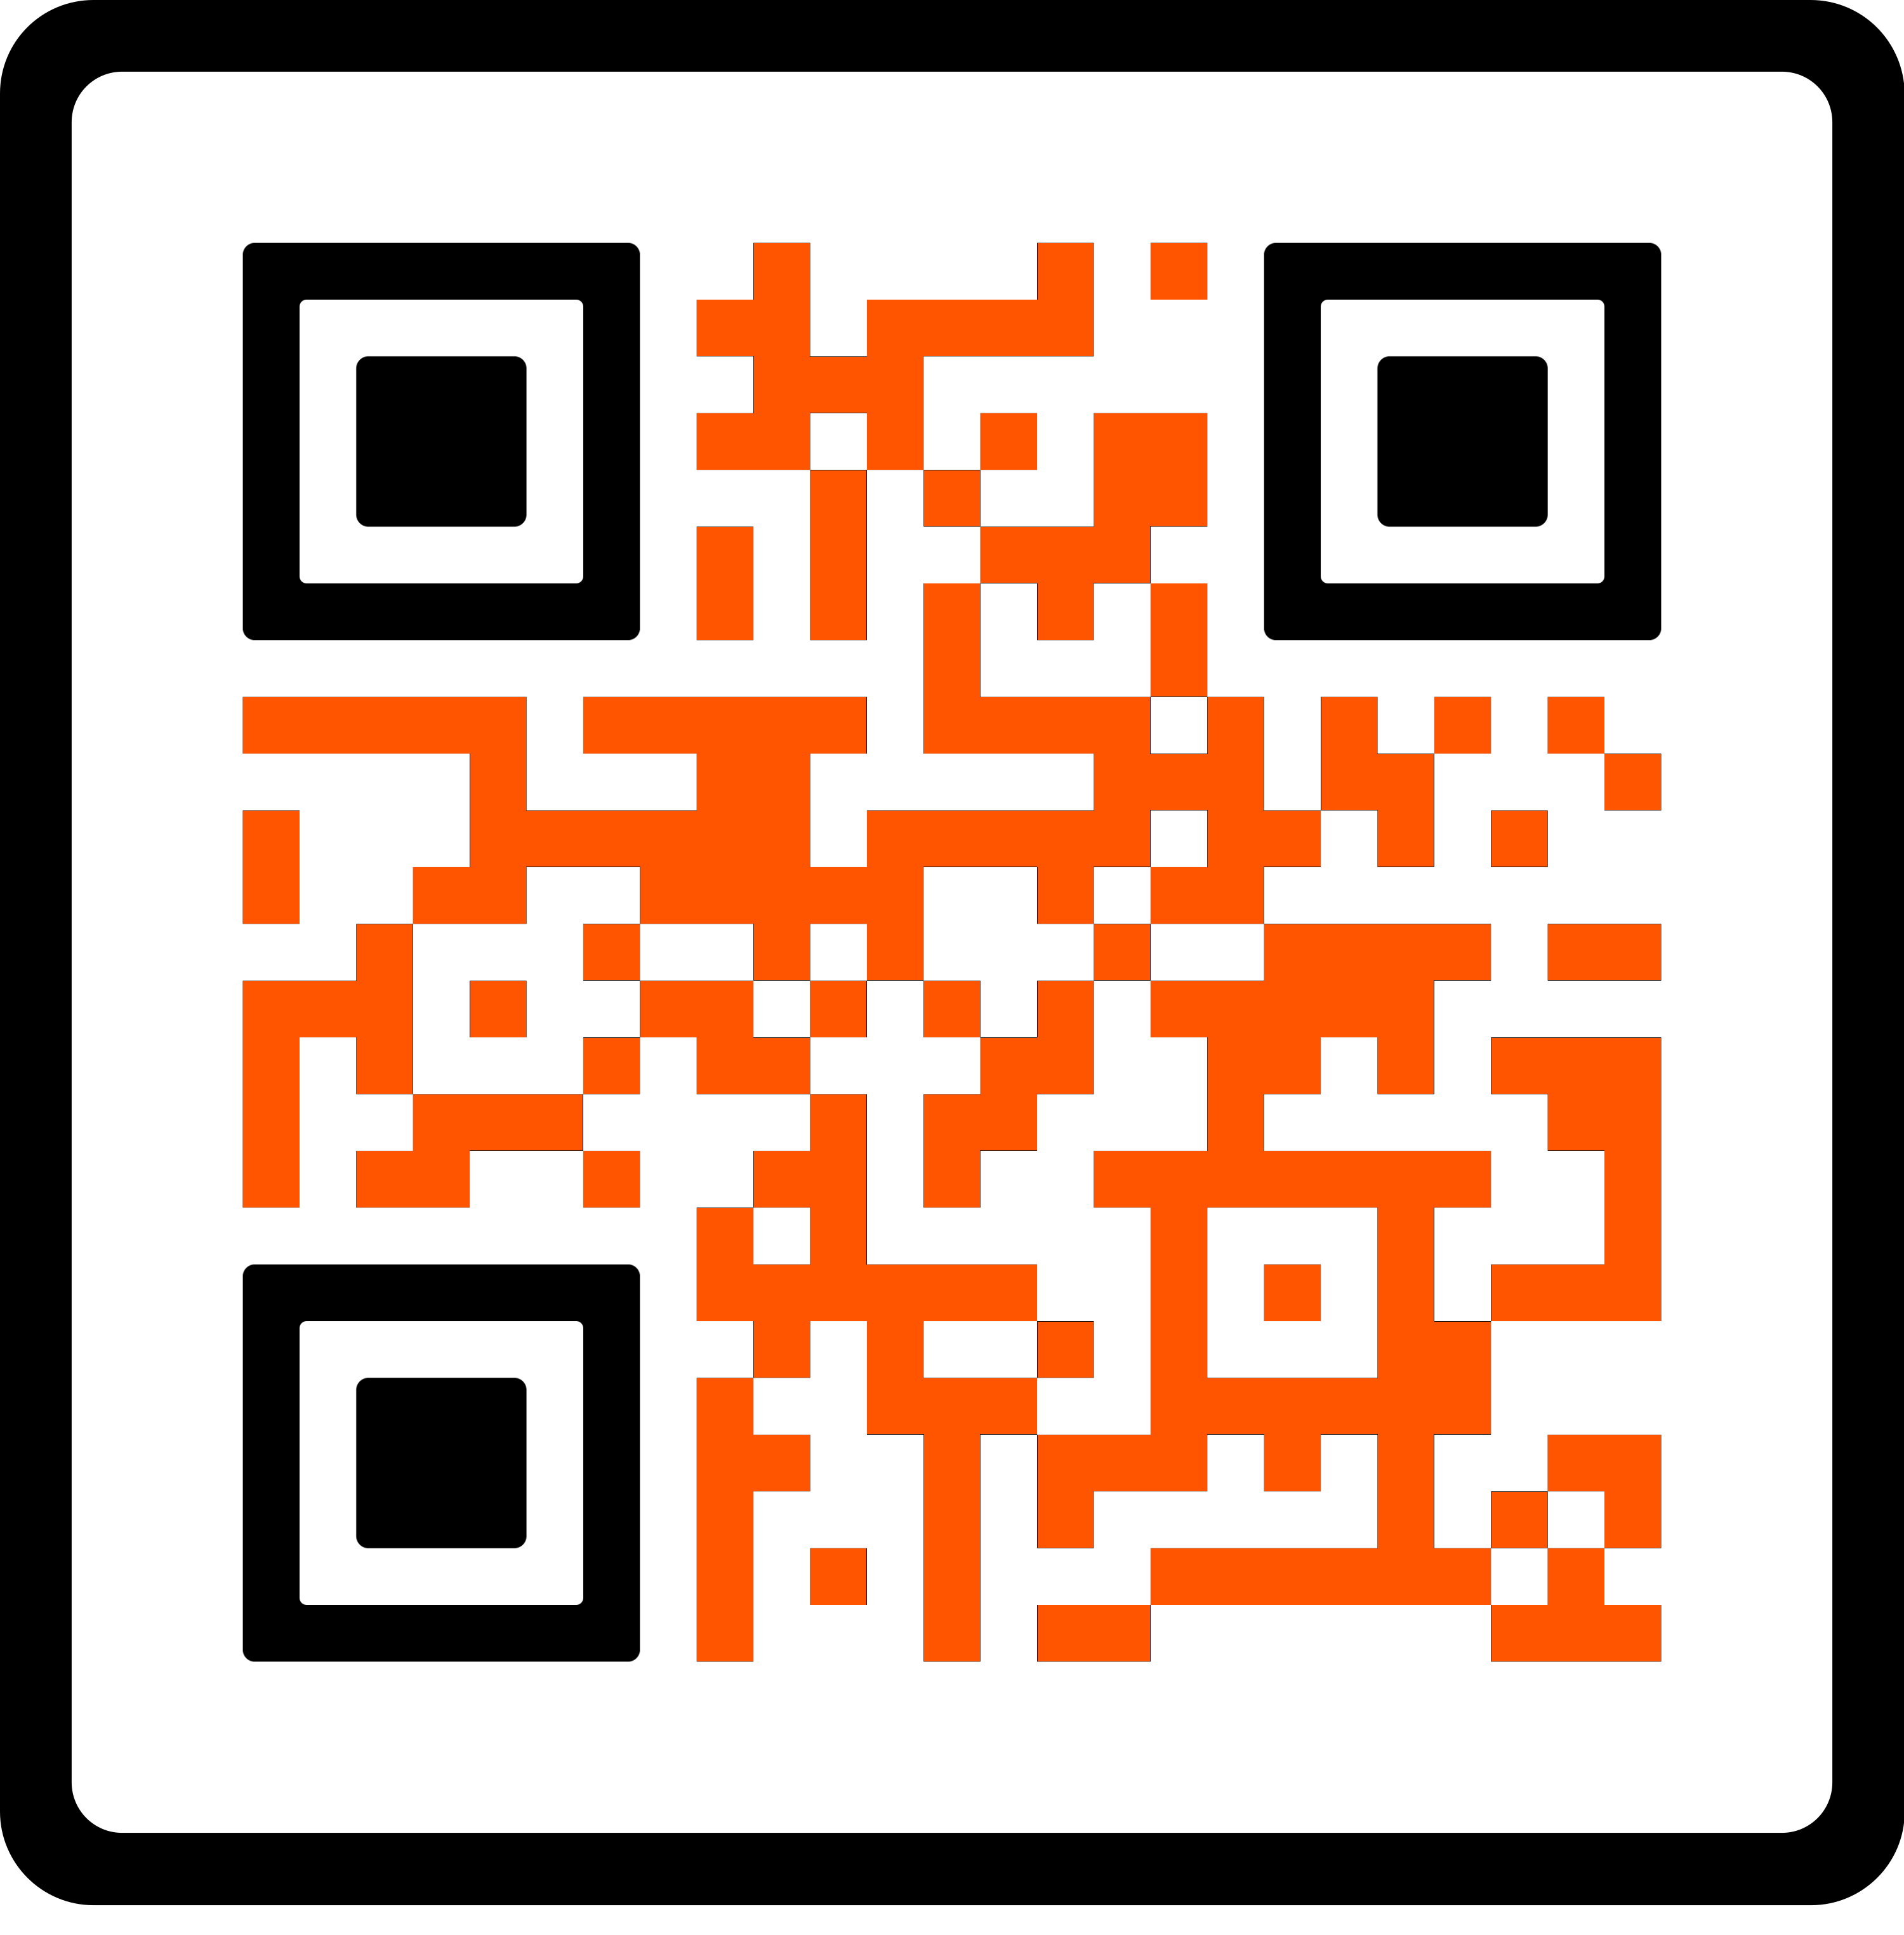
Acceso a la presentación
Dra. Laura Braconi
Ctdor. Julio Contrera
Lic. Gabriel Olmedo
DI Laura Torres

Slide 3
LA FAD SE CUIDA
La Formulación del Programa.
Limitaciones Previstas.
Acciones Realizadas en la Primera Etapa.
Acciones Realizadas en la Segunda Etapa.
Resultados Obtenidos.
Dra. Laura Braconi
Ctdor. Julio Contrera
Lic. Gabriel Olmedo
DI Laura Torres

Slide 4
FORMULACIÓN
En febrero y marzo 2023 tuvimos un robo en cada Edificio.
Si bien no podemos eliminar por completo todos los hechos delictivos, podemos aspira a disminuirlos gradualmente.
Para elaborar el plan participaron: Auditor de Seguridad de la UNCUYO, la policía, la empresa de seguridad, la empresa de alarmas, la Dirección de Telecomunicaciones y Seguridad Informática UNCUYO, los Jefes de Edificio y el Director de Mantenimiento y Servicio de la FAD.

Slide 5
Limitaciones
La seguridad no es competencia de la FAD.
Presupuestaria.
Tiempo necesario para su planificación, ejecución y evaluación.

Slide 6
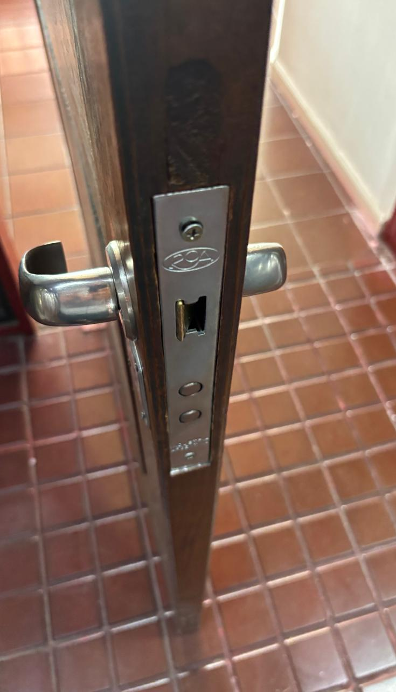
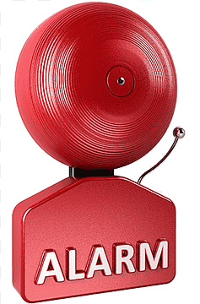
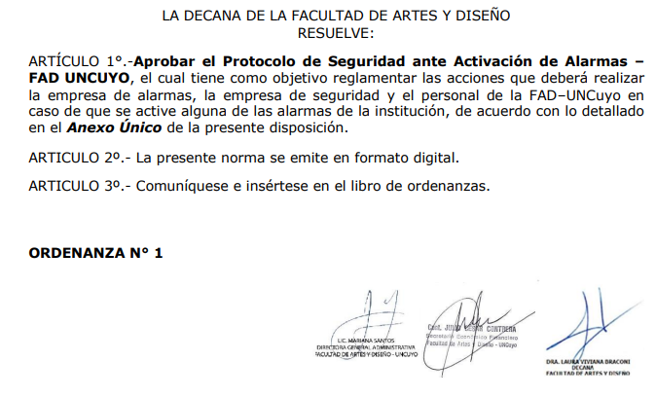
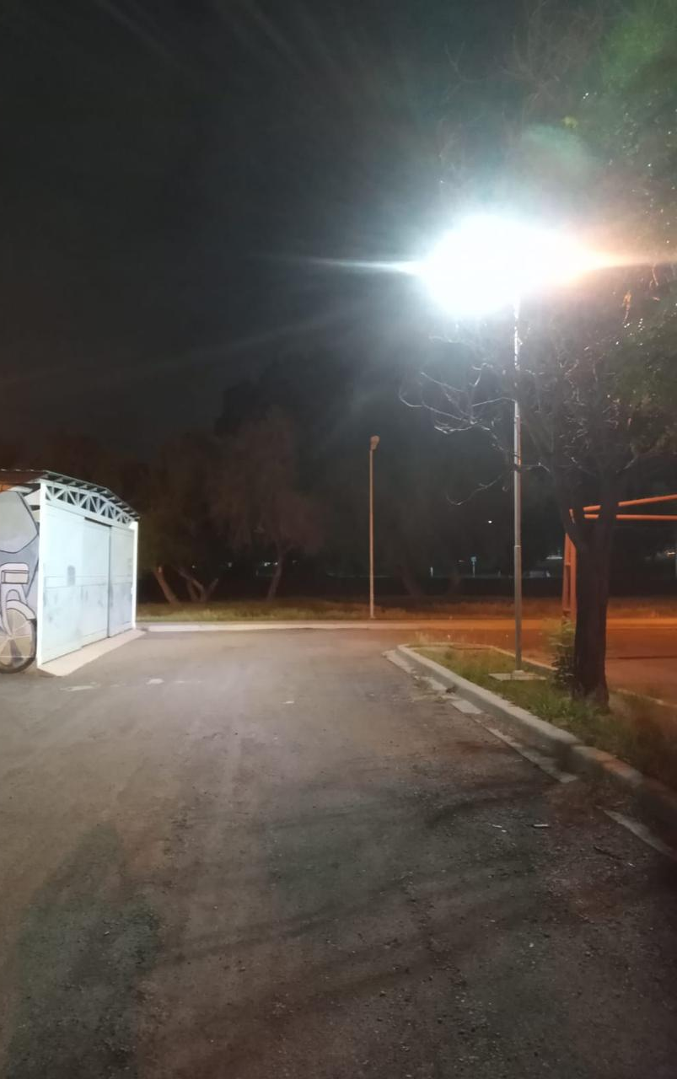
Primera etapa

Slide 7
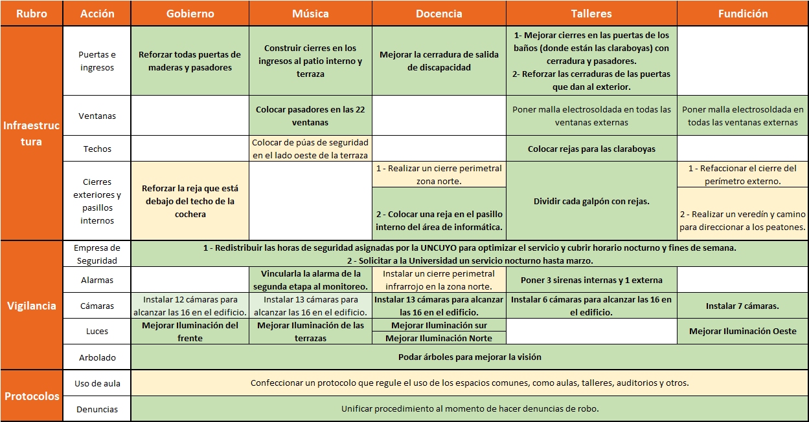
Segunda etapa

Slide 8
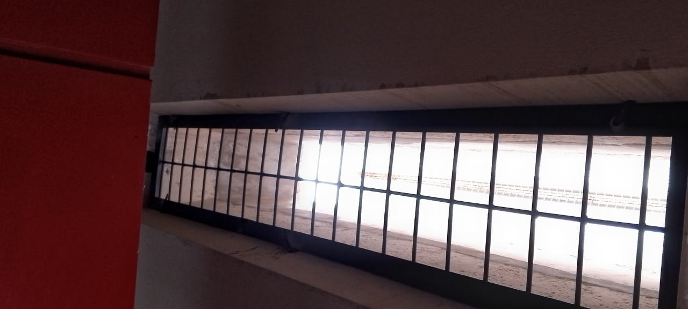
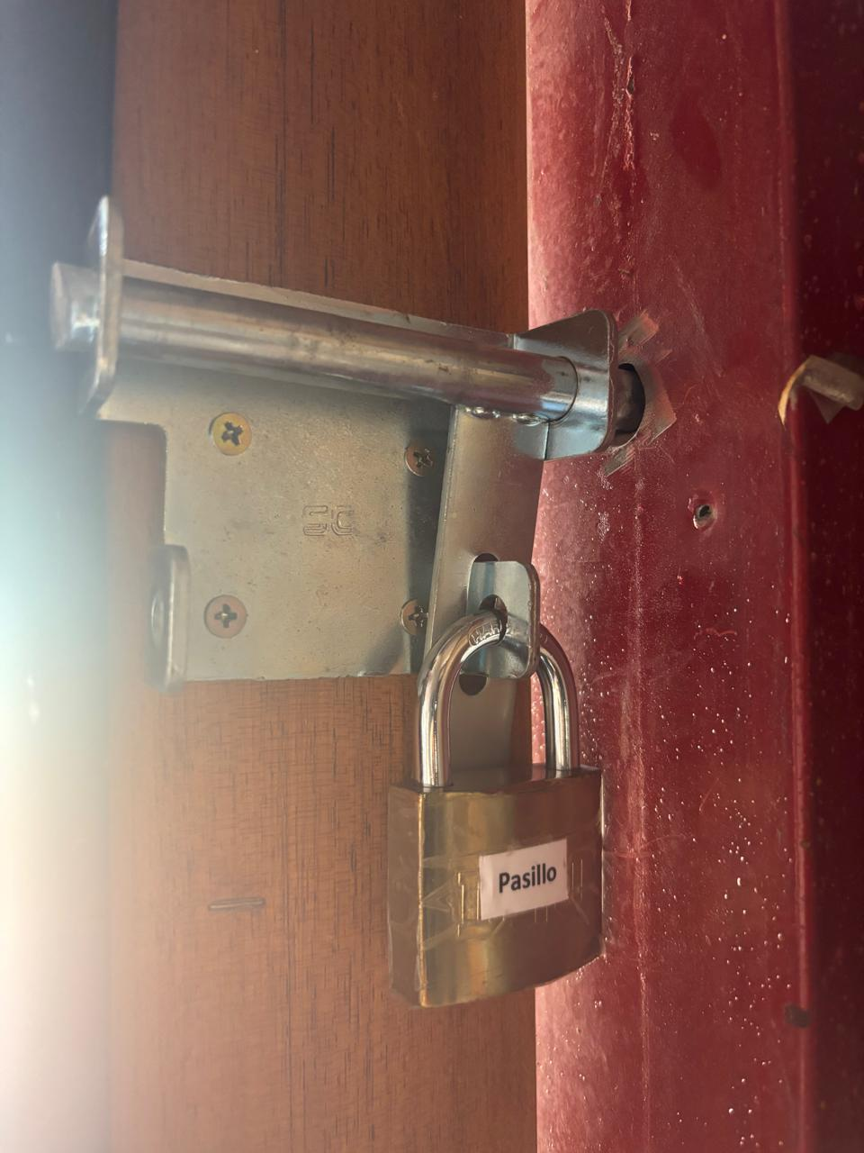
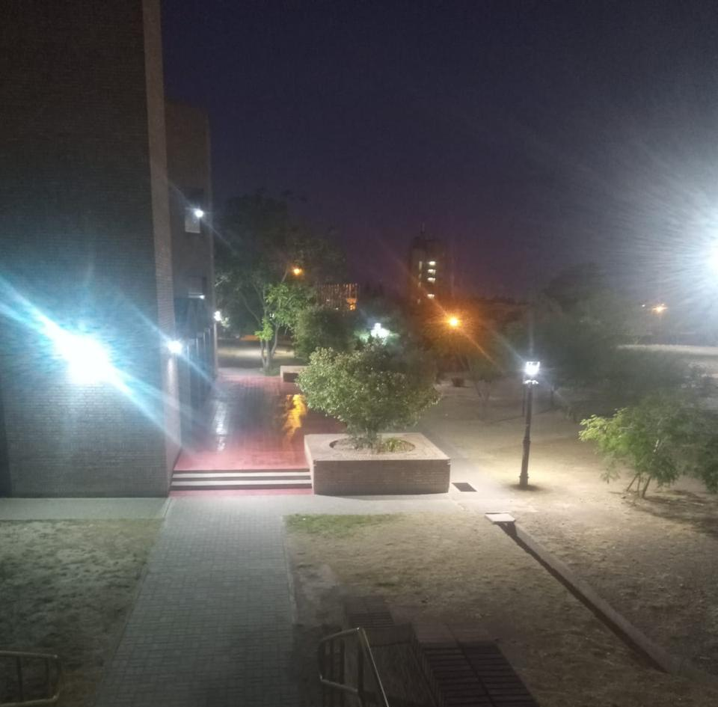
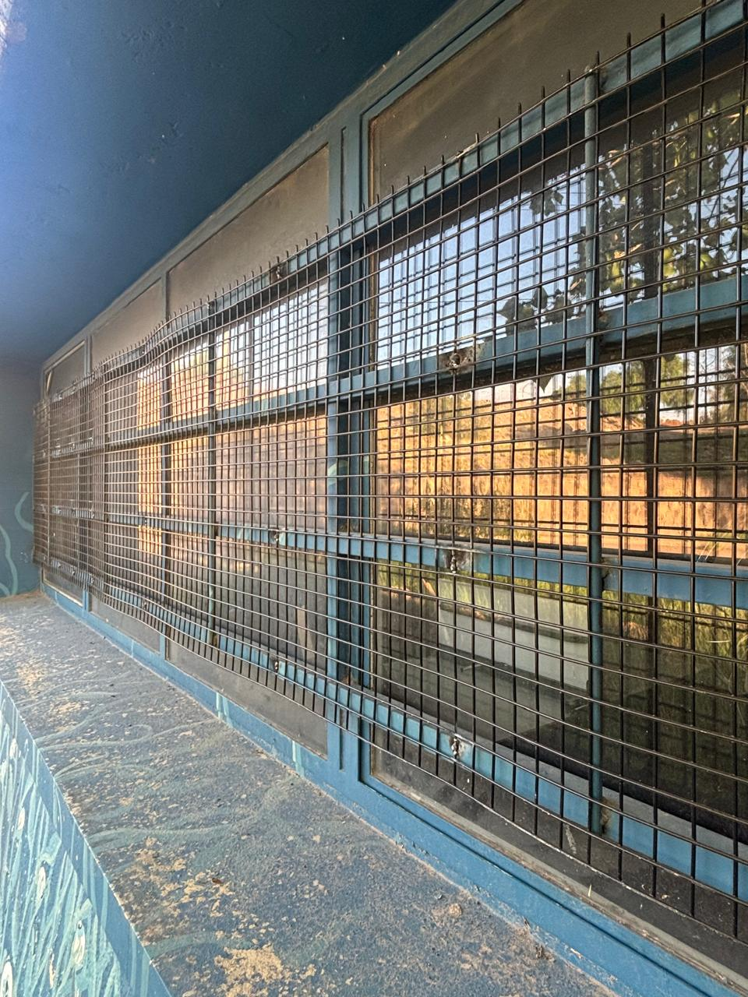
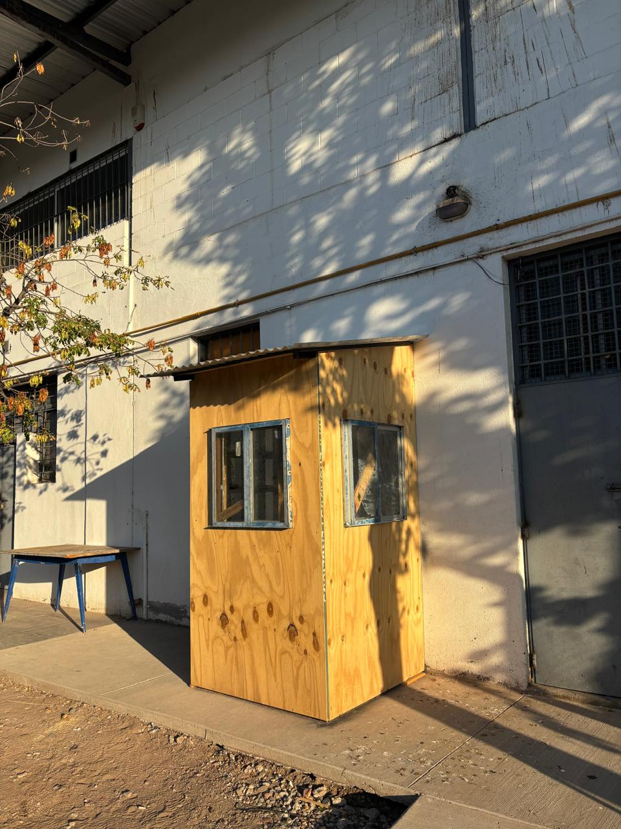
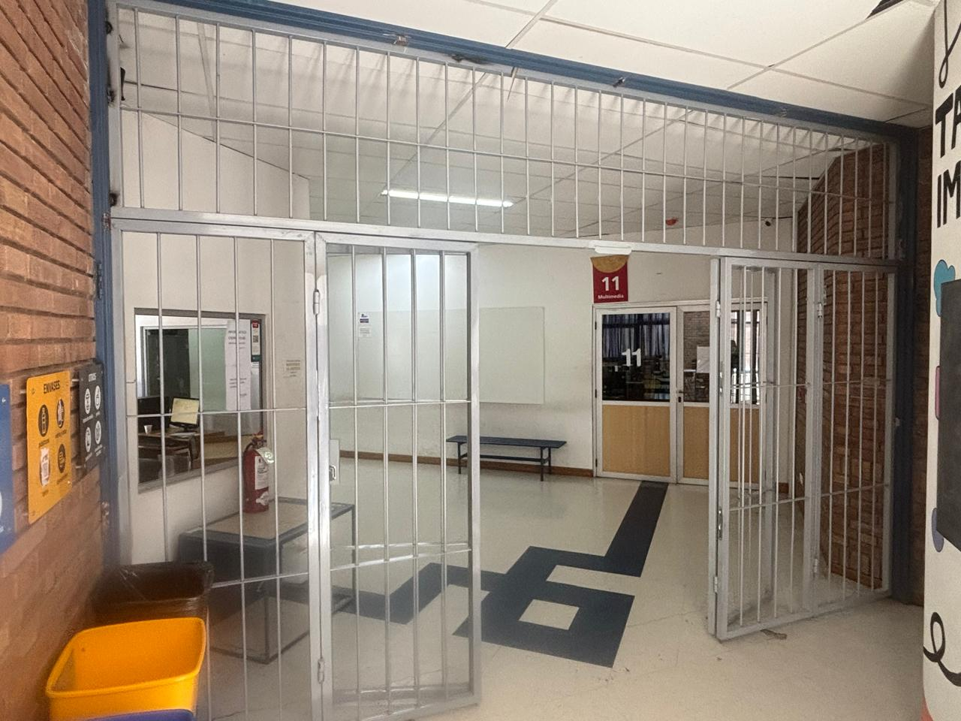
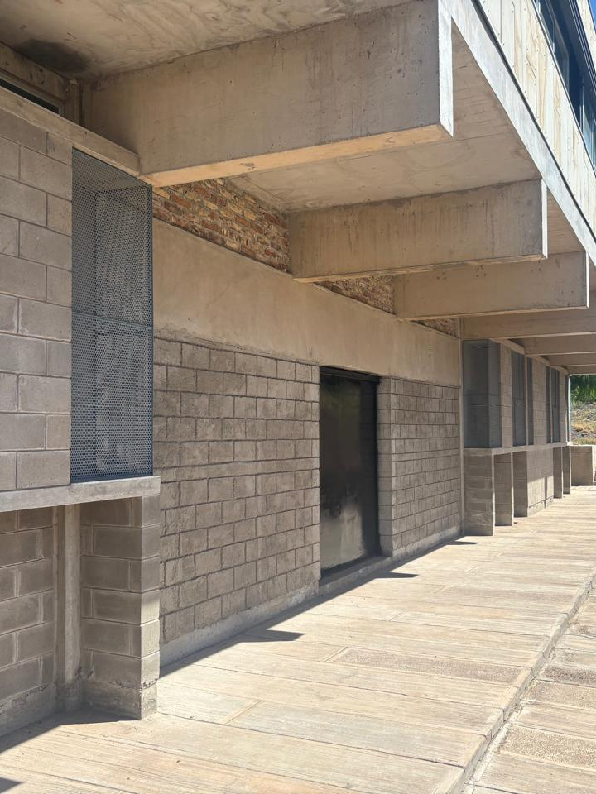
Segunda etapa

Slide 9
Resultados Obtenidos
Tras la finalización de la primera etapa (junio 2024), no se registraron siniestros durante el horario de funcionamiento habitual de los edificios.
Luego de la implementación de la segunda etapa (diciembre 2024), se produjo un único incidente en horario nocturno.

Slide 10
Dra. Laura Braconi
Ctdor. Julio Contrera
Lic. Gabriel Olmedo
DI Laura Torres

Slide 11
¿Quiénes pueden participar? estudiantes, egresados, docentes y no docentes de la FAD.
¿Cuál es el origen de los fondos? Eliminación de compra de papel higiénico.
¿Cuánto es el Presupuesto Total? $7.000.000
Líneas estratégicas:
Mejora en los procesos de enseñanza y aprendizaje
Bienestar, derechos humanos y géneros
Producciones artísticas, creativas y culturales e innovación y desarrollo
Sostenibilidad
Objetivo general
Generar un espacio de deliberación, participación y toma de decisiones directas para la comunidad de la Facultad de Artes y Diseño, permitiéndoles influir en la asignación de una parte del presupuesto institucional mediante la presentación, evaluación y votación de proyectos que promuevan un impacto positivo en la facultad.
Tipos de proyectos
ALTO IMPACTO
+ de una carrera y/o + de un claustro
IMPACTO ÚNICO
una carrera y/o un claustro

Slide 12
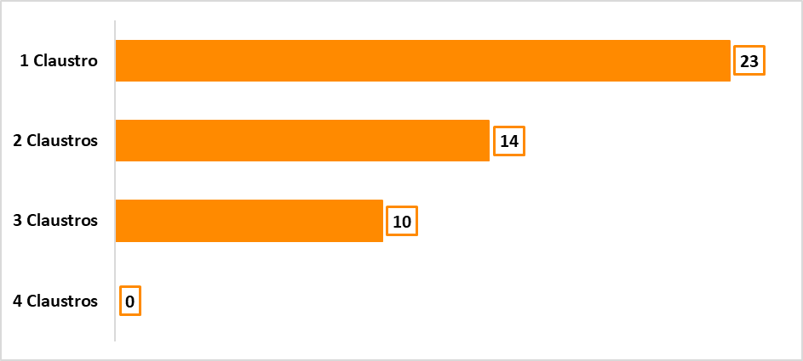
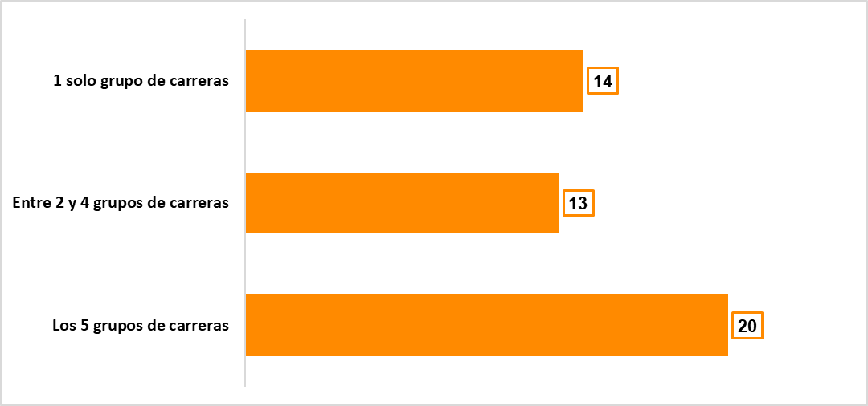
Proyectos presentados
47 Proyectos y 225 proyectistas

Slide 13
Resultados de la votación
44 Proyectos para votar y 709 votos emitidos
ALTO IMPACTO
IMPACTO ÚNICO
CAPACITACIONES EN TÉCNICAS Y OFICIOS PARA ESTUDIANTES DE LA FAD
(127 votos)
TRANSFORMANDO IDEAS EN REALIDAD: TERMOFORMADORA PARA LA FAD-UNCUYO (73 votos)
APERTURA DE LA SALA DE IMPRESIONES (87 votos)
REPARACIÓN Y NORMALIZACIÓN DE EQUIPAMIENTO DEL AULA TEATRO - CAE (71 votos)
ARMADO DE TALLER DE VESTUARIO Y CARACTERIZACIÓN (79 votos)
ACONDICIONAMIENTO Y EQUIPAMIENTO DEL AULA TALLER DE DISEÑO ESCENOGRÁFICO (68 votos)
ESPACIO RECREACIÓN Y TIEMPO LIBRE “LA BIBLIOTECA DE TODOS” (75 votos)
REPARACIÓN DE INSTRUMENTOS DE PERCUSIÓN PARA ESTUDIO Y ACTIVIDADES INTERCÁTEDRAS
(64 votos)
REFRACTARIOS COLADOS CON CSI: DISEÑO DE SOPORTES MODULARES DE ALTA TEMPERATURA (56 votos)
“EXPERIMENTAÇÕES AUDIOVISUAIS EM CONTEXTO INTERCULTURAL” WORKSHOP DE ANIMACIÓN (48 votos)

Slide 14
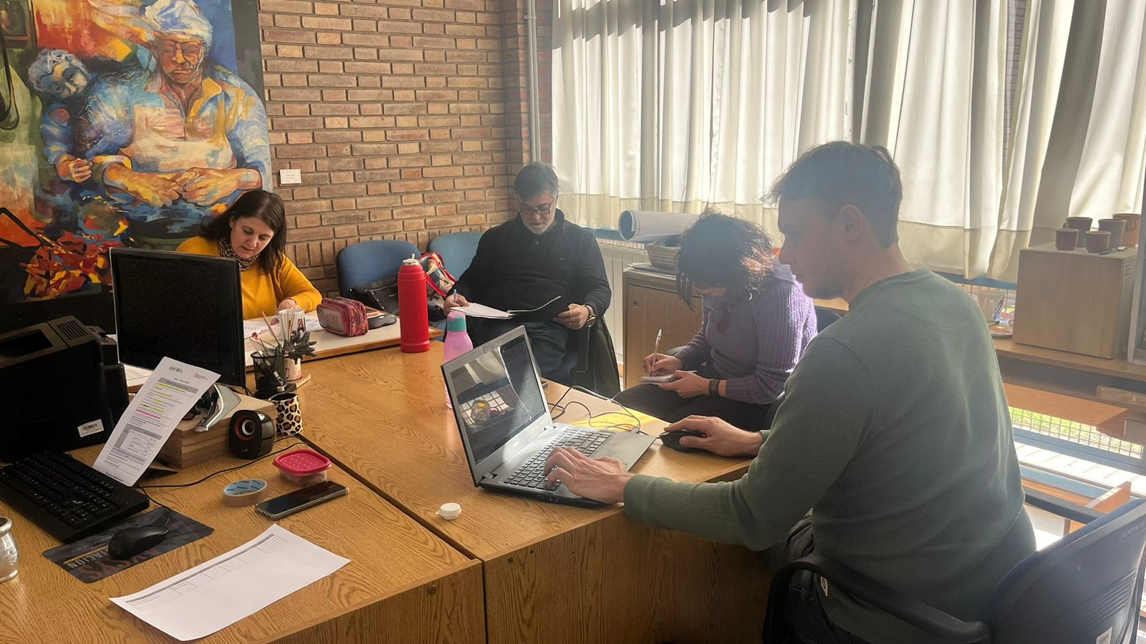
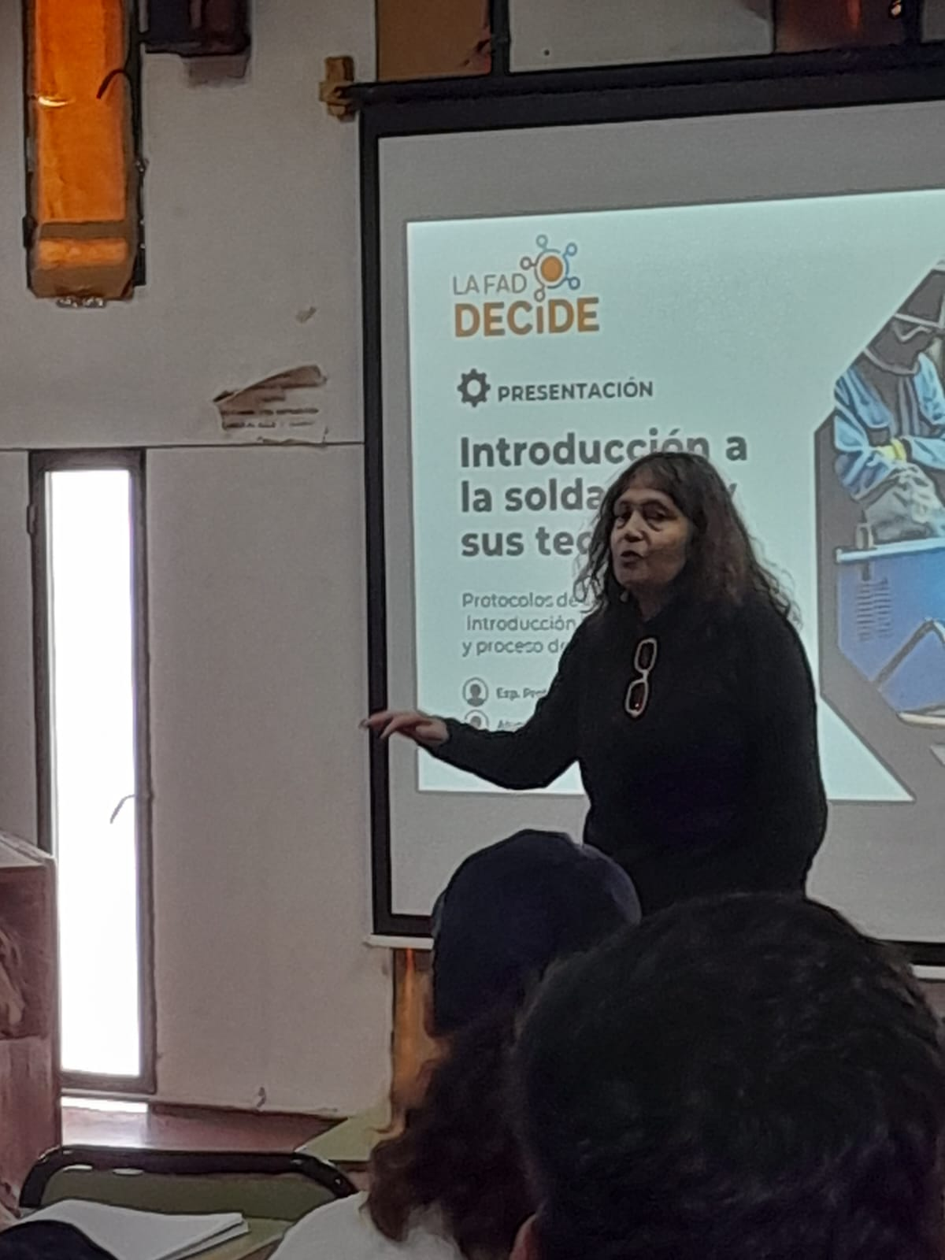
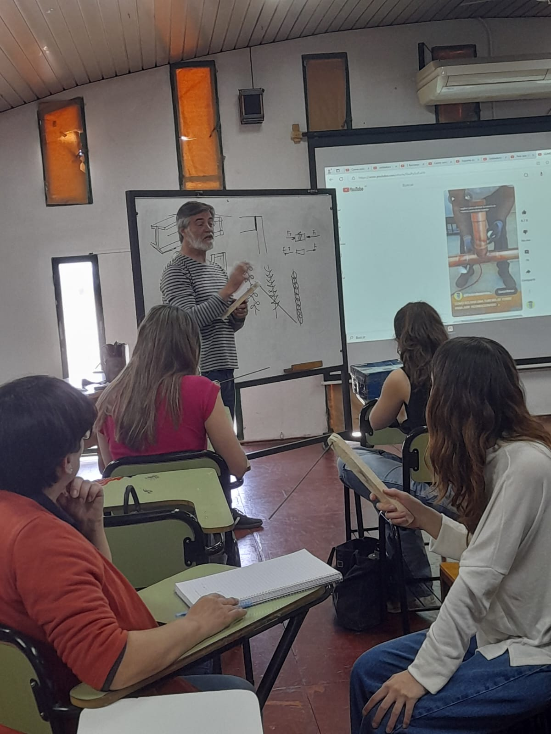
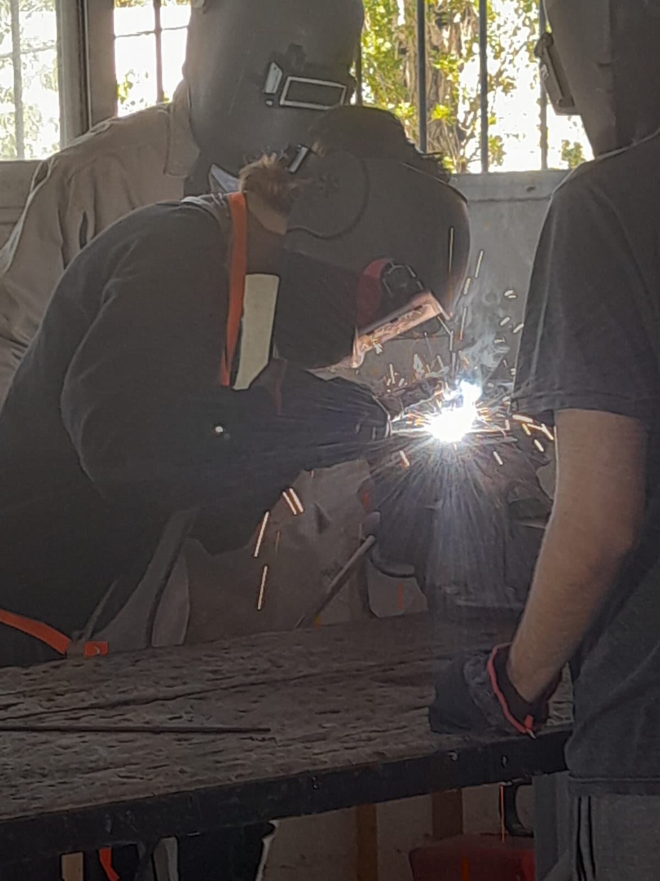
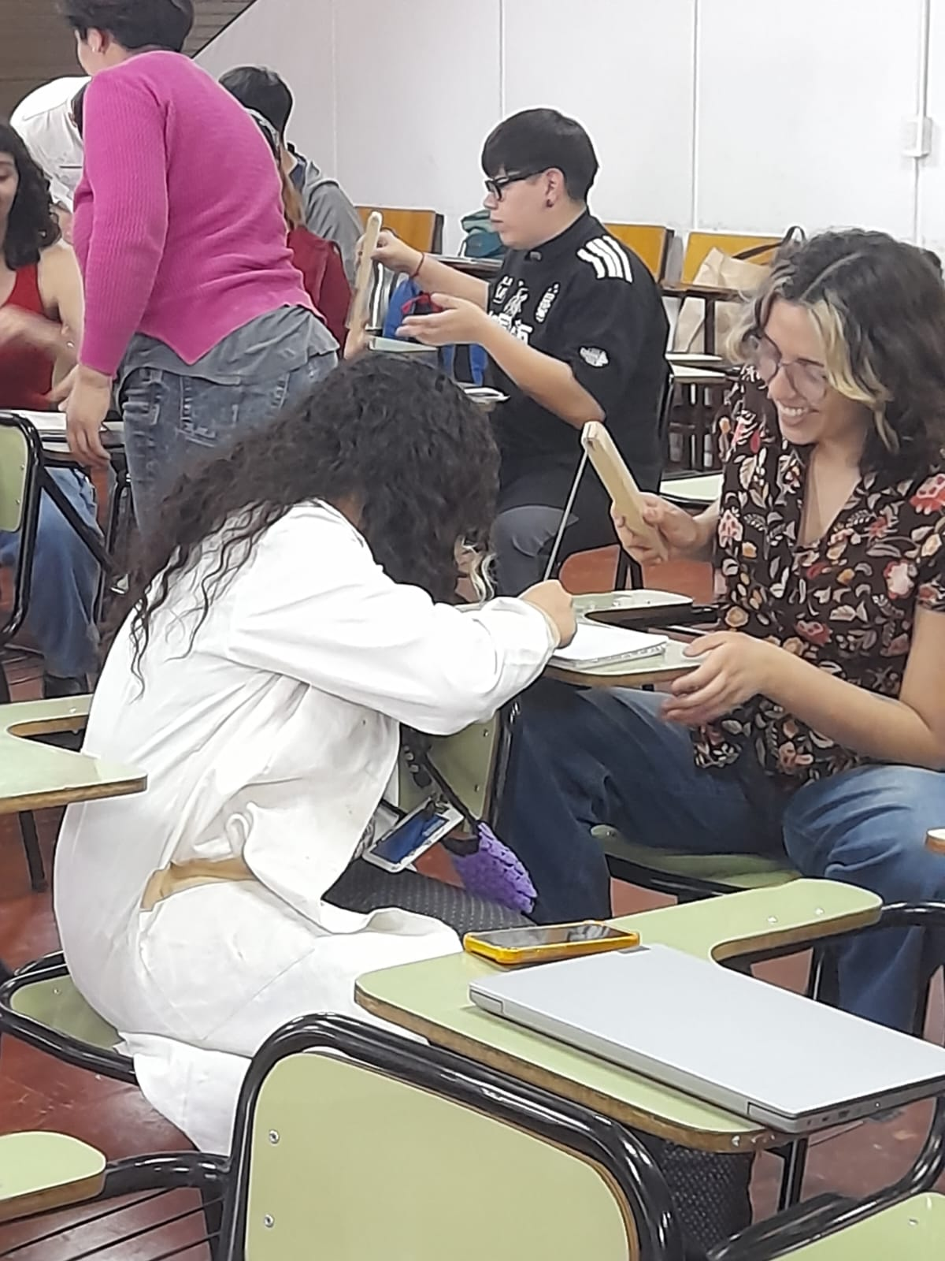
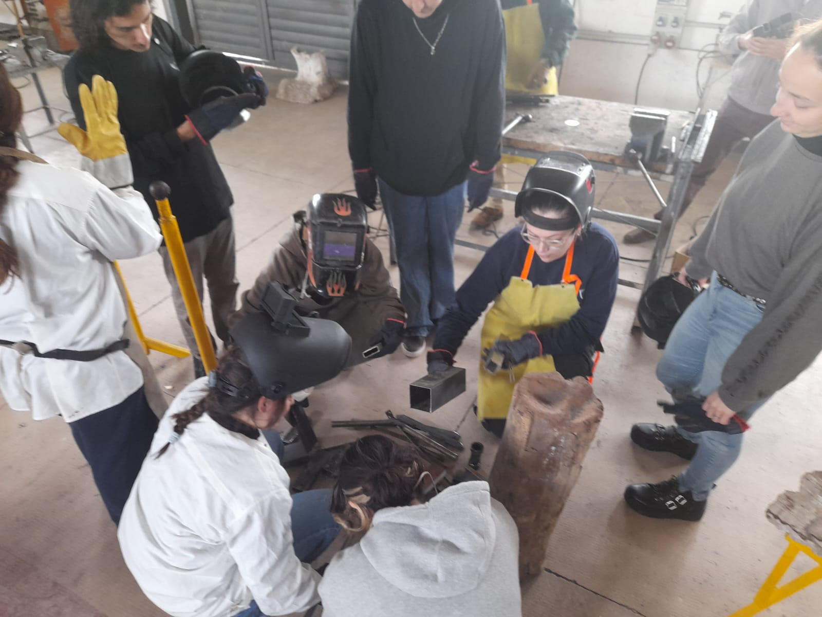
CAPACITACIONES EN TÉCNICAS Y OFICIOS PARA ESTUDIANTES DE LA FAD
Se inscribieron más de 120 estudiantes en menos de 24 hs
Participaron del curso estudiantes de los 5 grupos de carreras
Se realizaron 4 encuentros teóricos y prácticos
Se compraron máscaras para soldadura, electrodos y materiales de seguridad personal que quedan para el Taller de productos
Finalizaron el curso 26 estudiantes

Slide 15
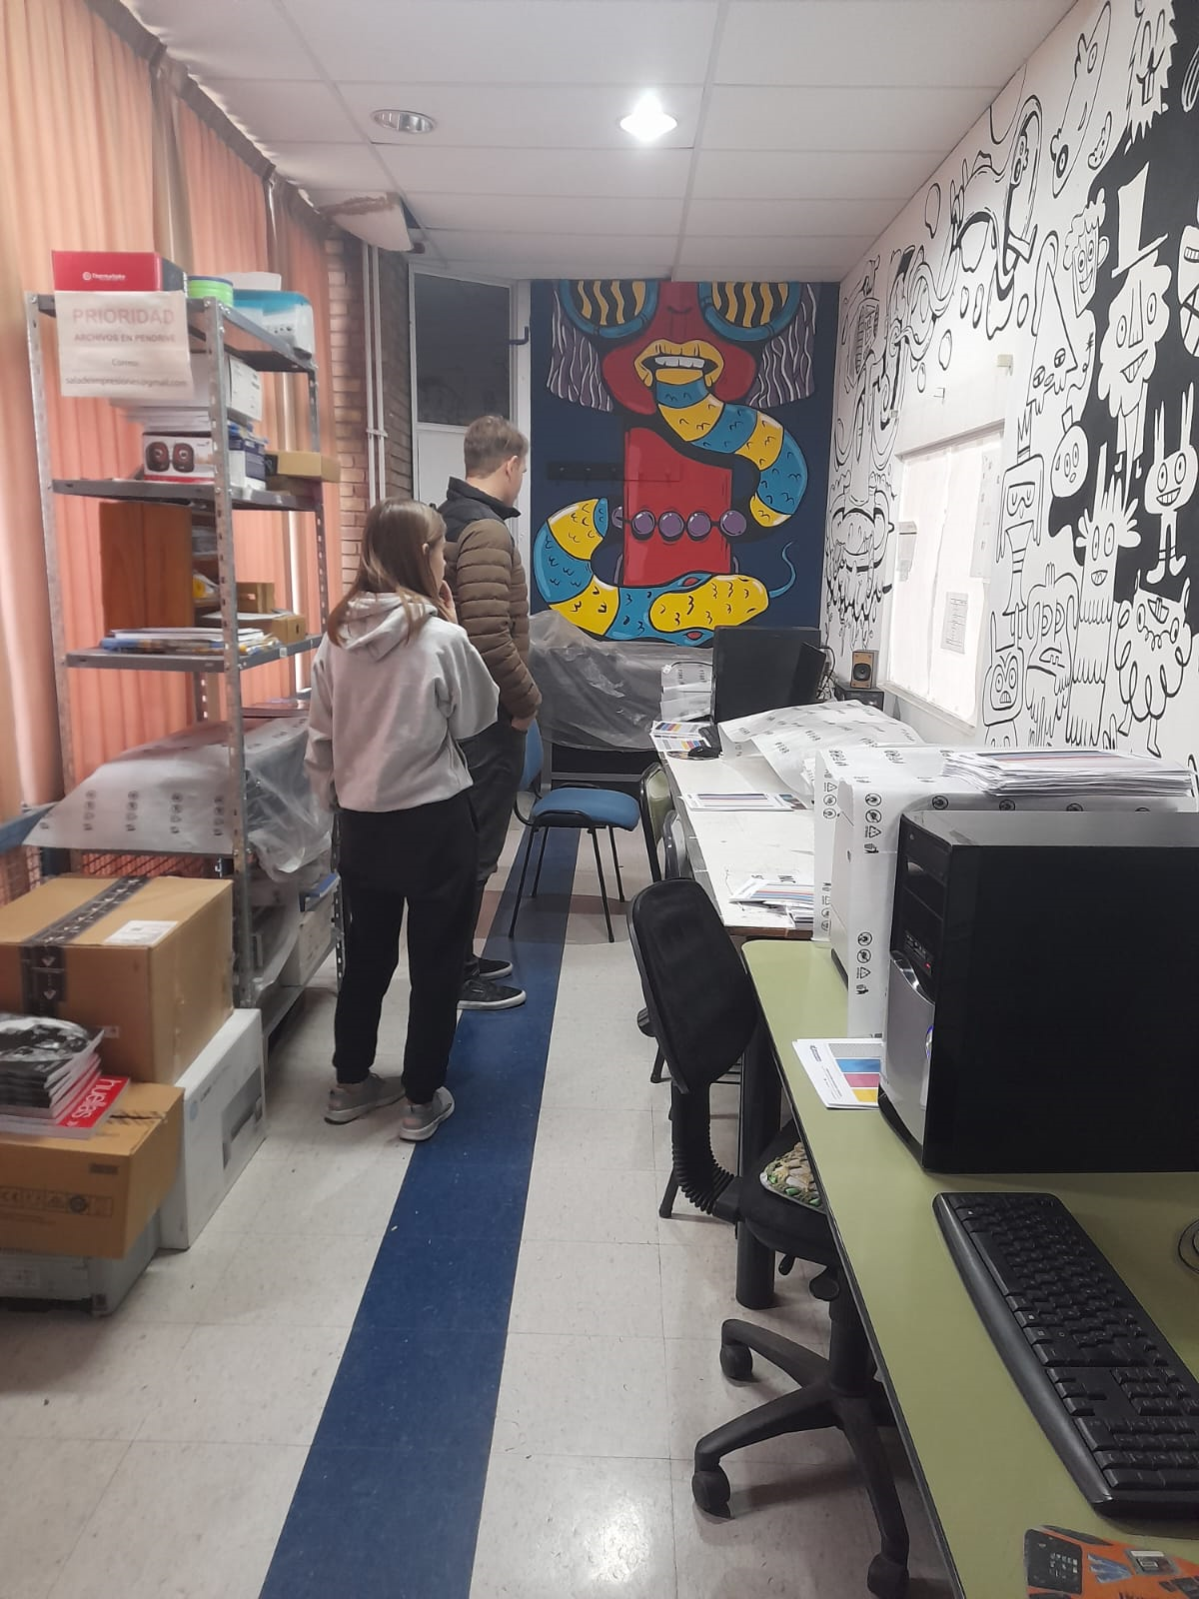
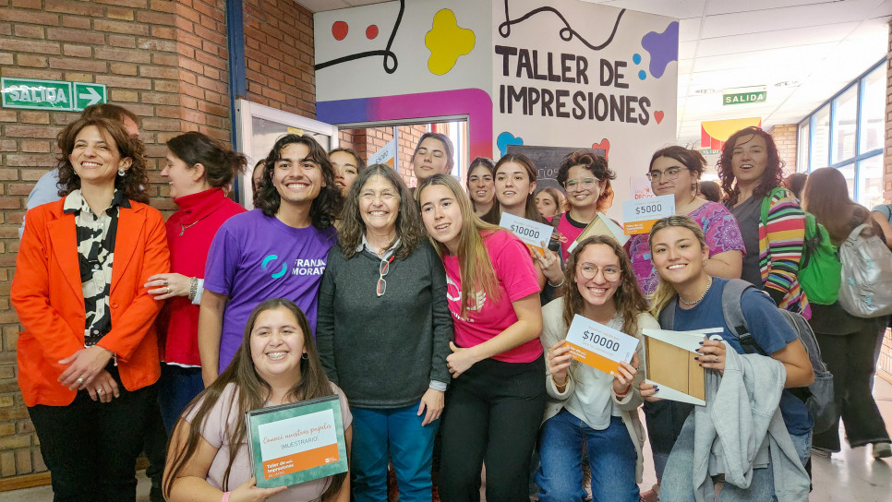
APERTURA DE LA SALA DE IMPRESIONES
Se consensuo el trabajo con las dos agrupaciones estudiantiles
Diseño de un sistema de pedidos anticipados de manera digital para retirar en la sala
Se realizaron 529 pedidos de 272 personas

Slide 16
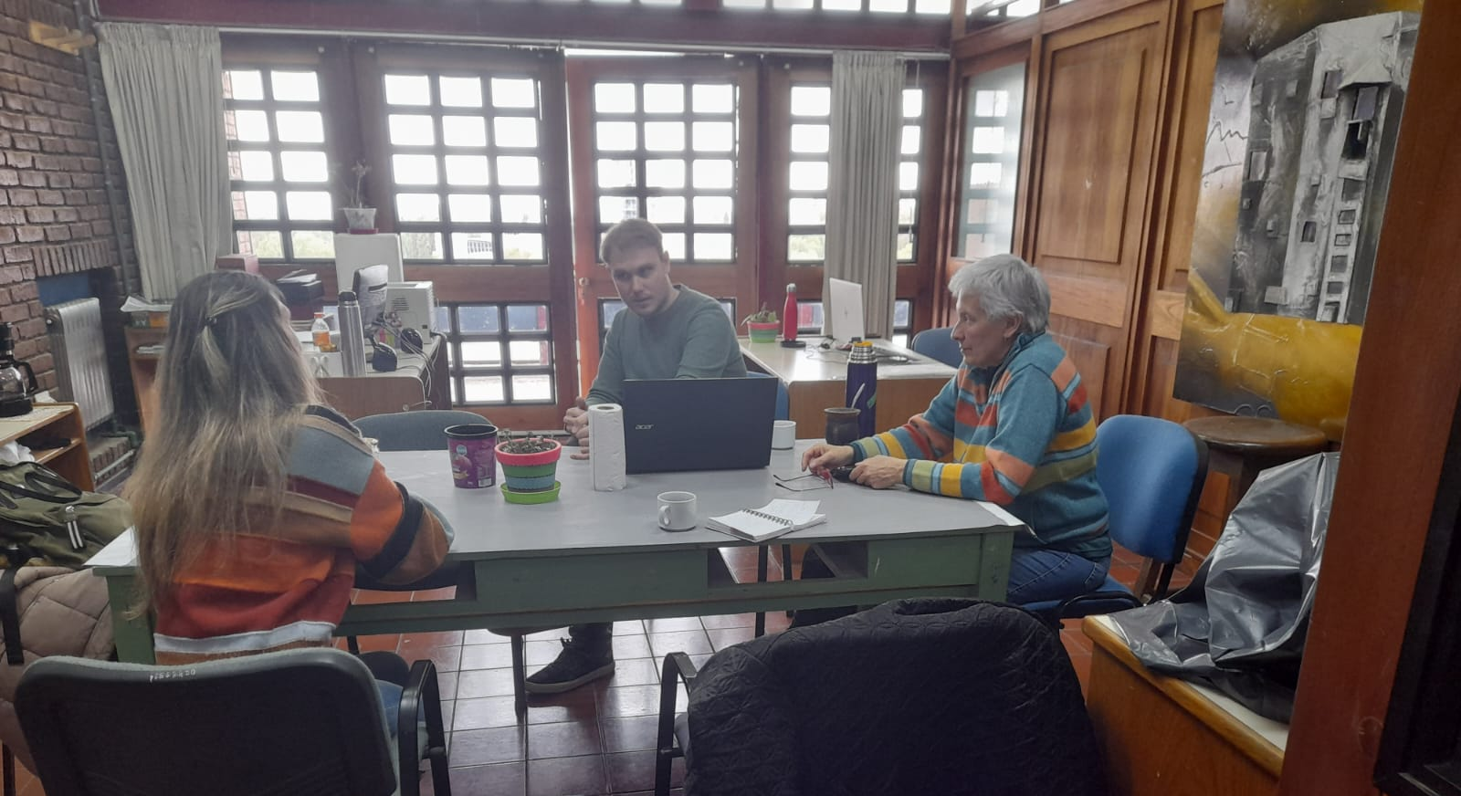
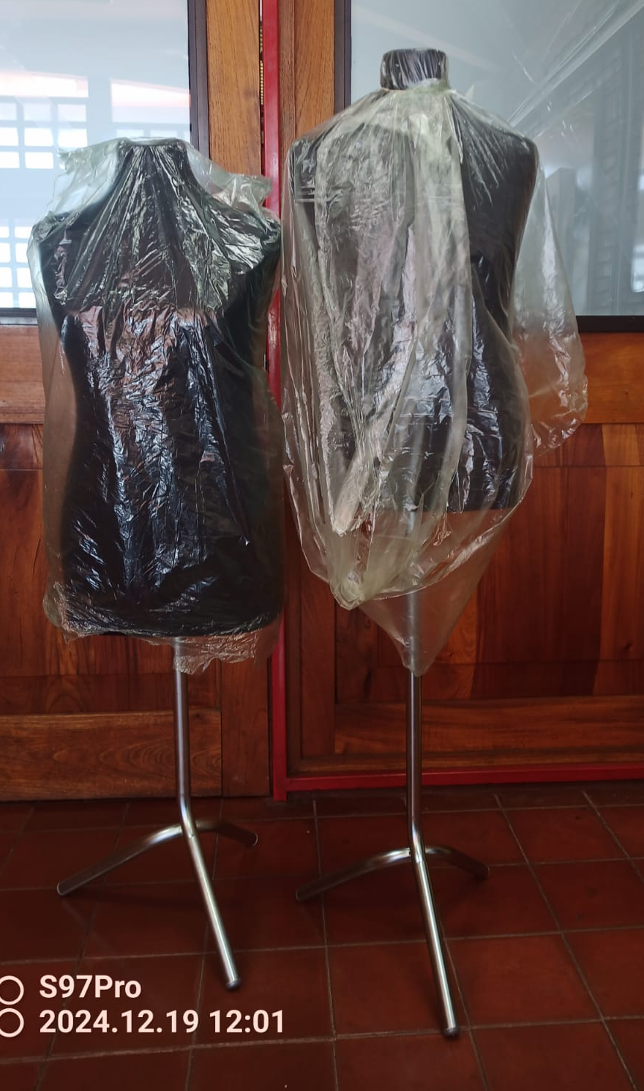
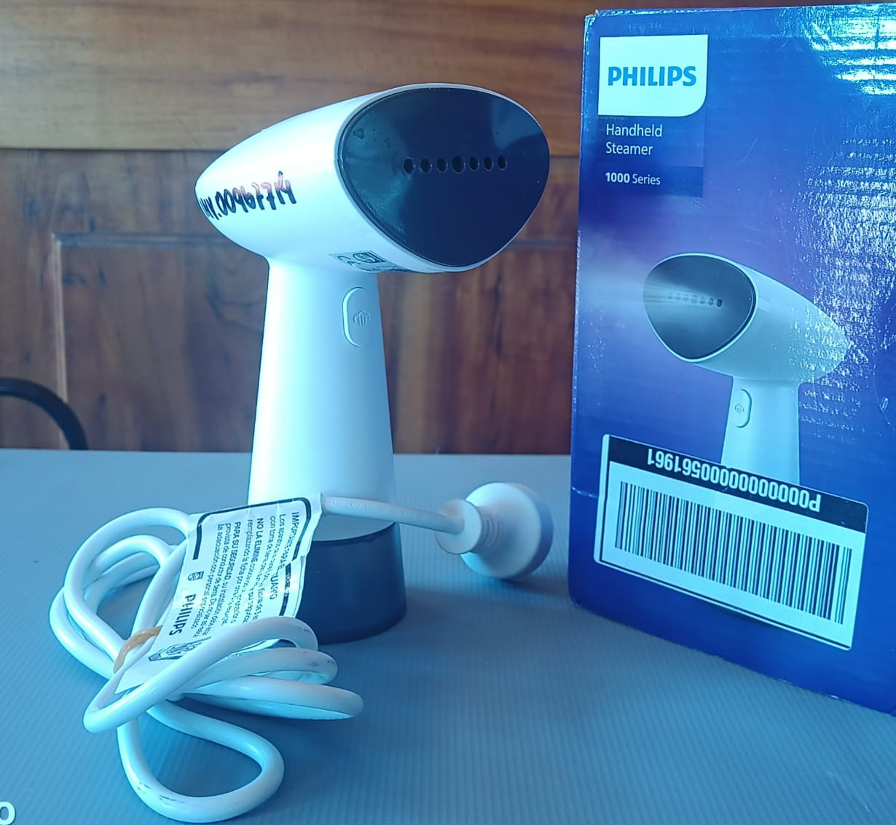
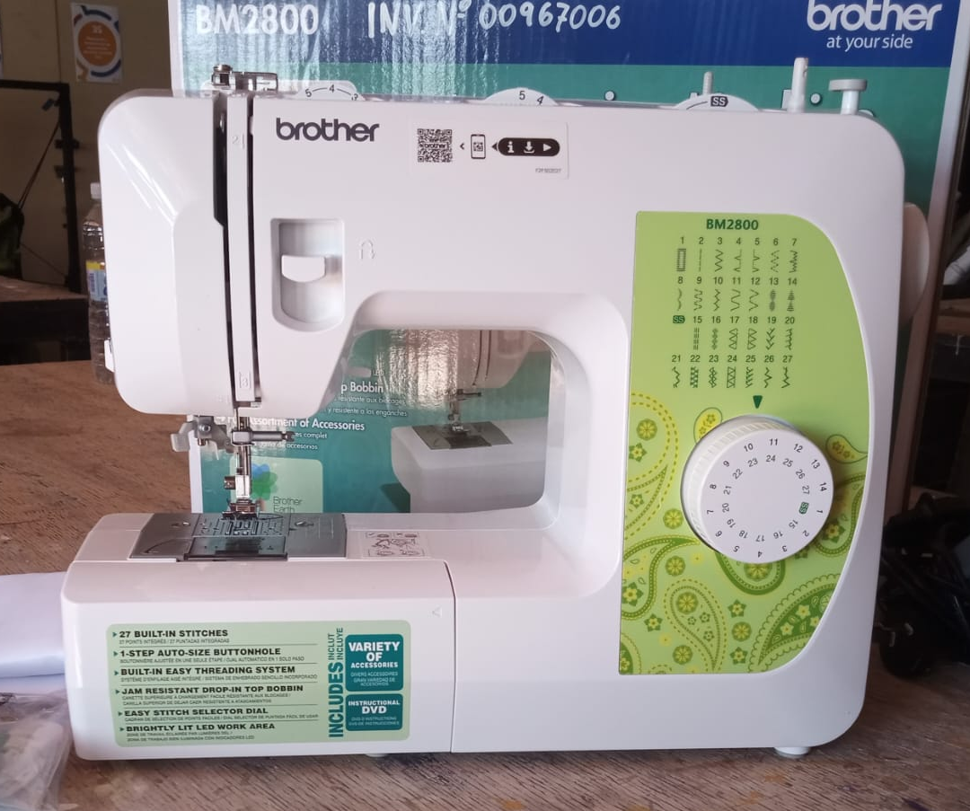
ARMADO DE TALLER DE VESTUARIO Y CARACTERIZACIÓN
Para este proyecto se compró:
Máquina de coser overlock
Plancha a vapor
Maniquíes
Maquillajes
Telas
Perchas

Slide 17
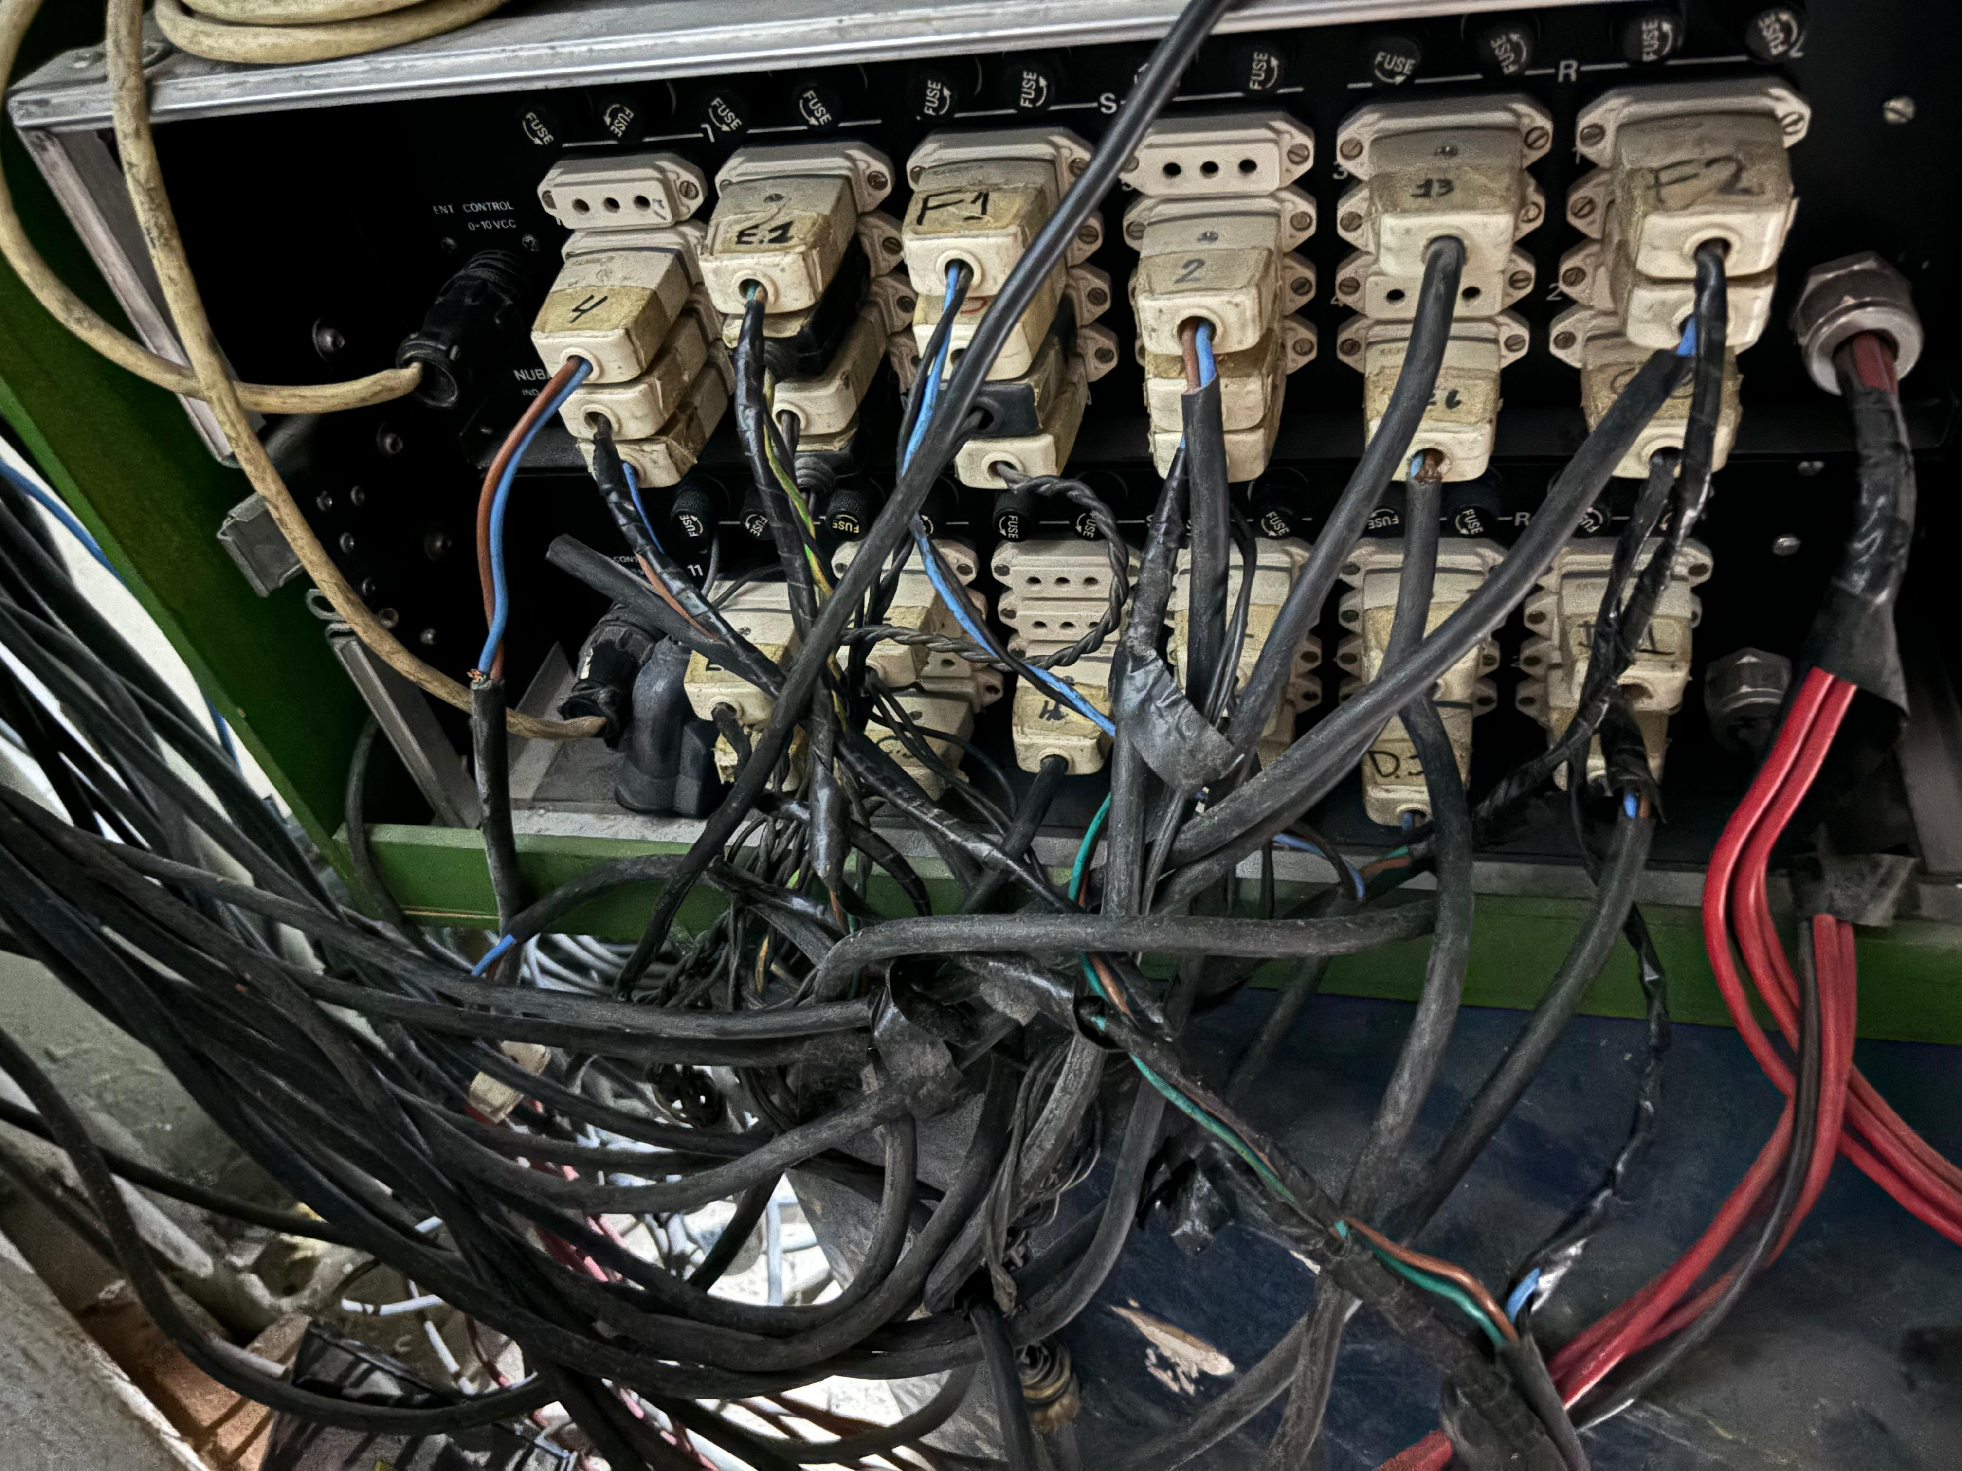
REPARACIÓN Y NORMALIZACIÓN DE EQUIPAMIENTO DEL AULA TEATRO - CAE
El proyecto consiste en normalizar el sistema eléctrico del aula teatro.
1ra Etapa: Reemplazar la patchera por una con puesta a tierra y colocada en la pared

Slide 18
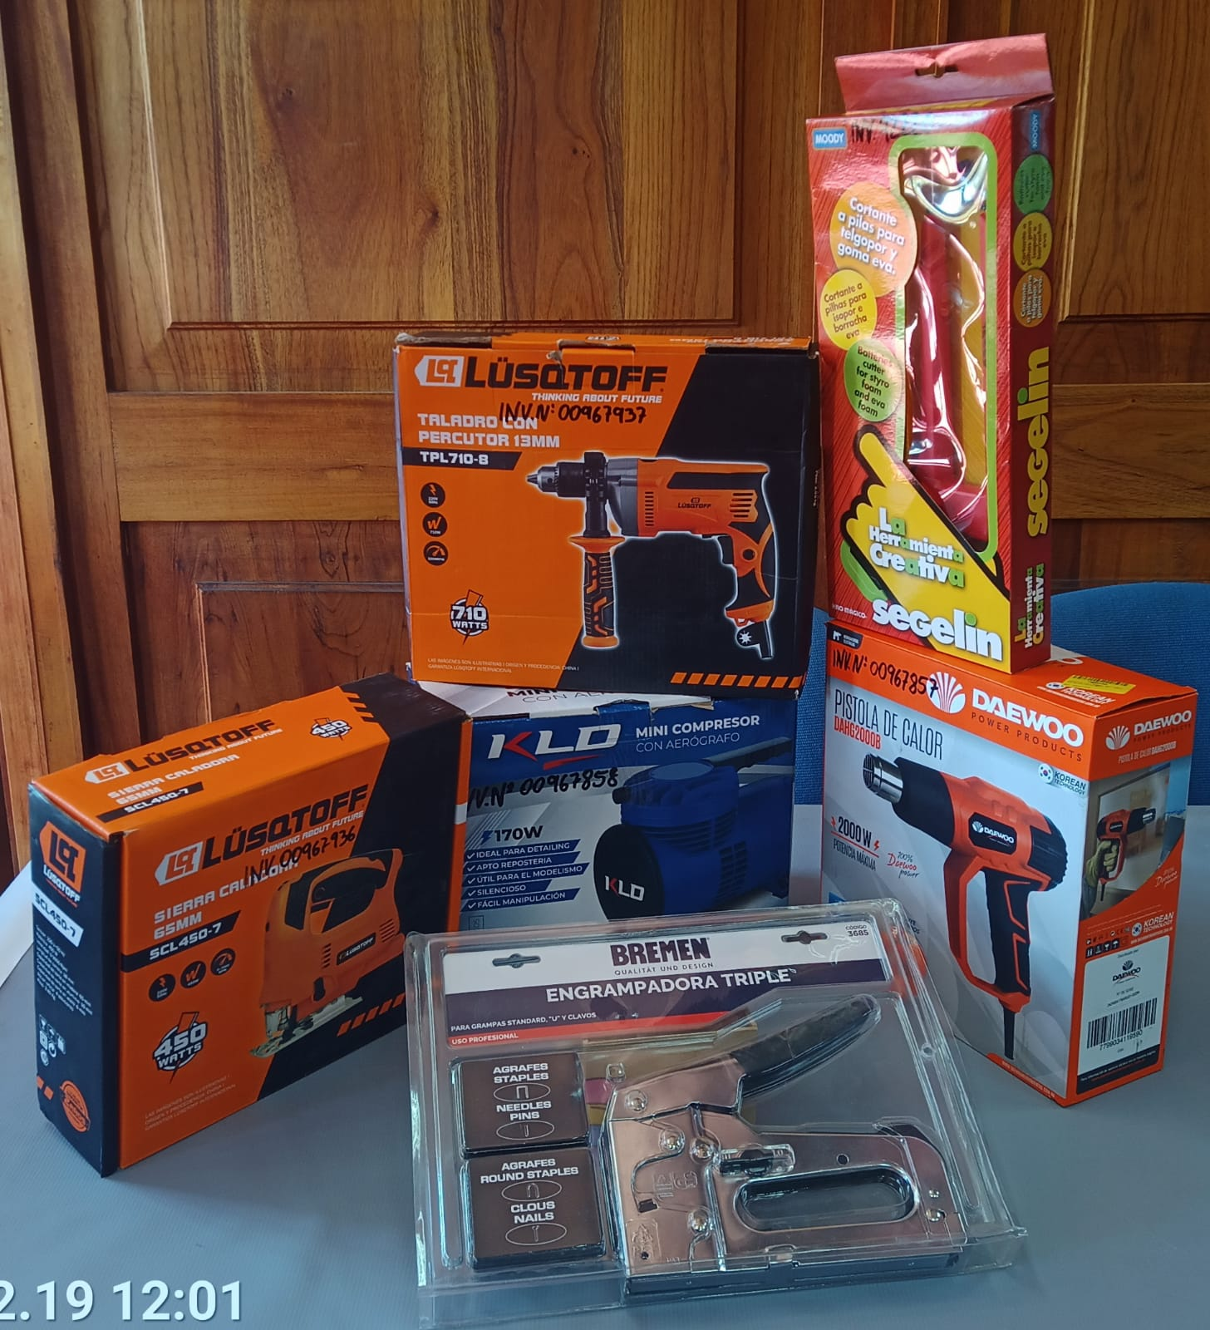
ACONDICIONAMIENTO Y EQUIPAMIENTO DEL AULA TALLER DE DISEÑO ESCENOGRÁFICO
Para este proyecto se compró:
Sierra caladora eléctrica
Taladro percutor eléctrico
Pistola de calor
Una engrampadora/clavadora
Segelín
Compresor
Set para pintar.

Slide 19
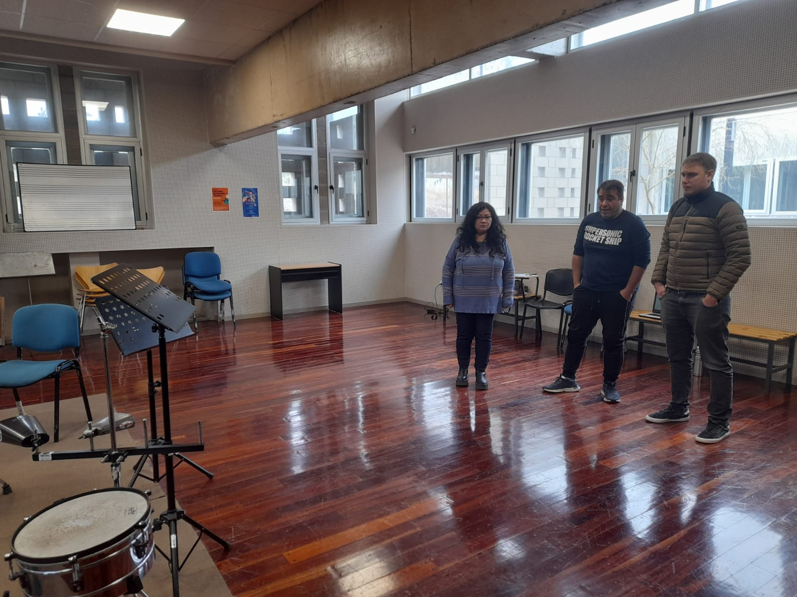
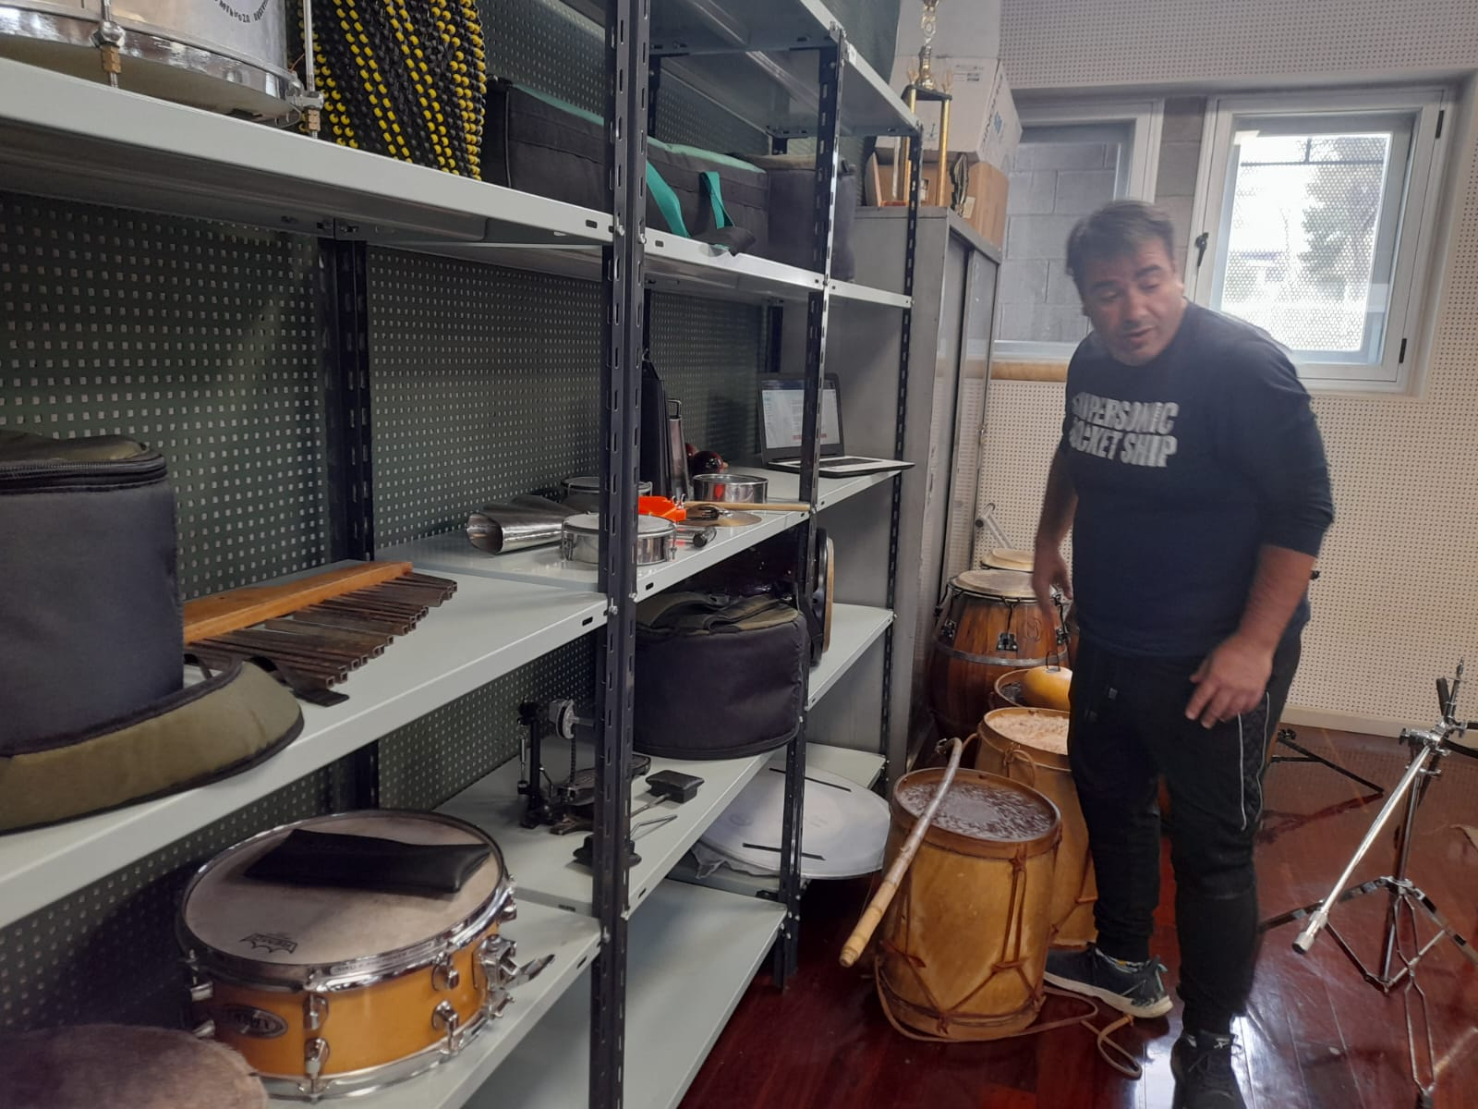
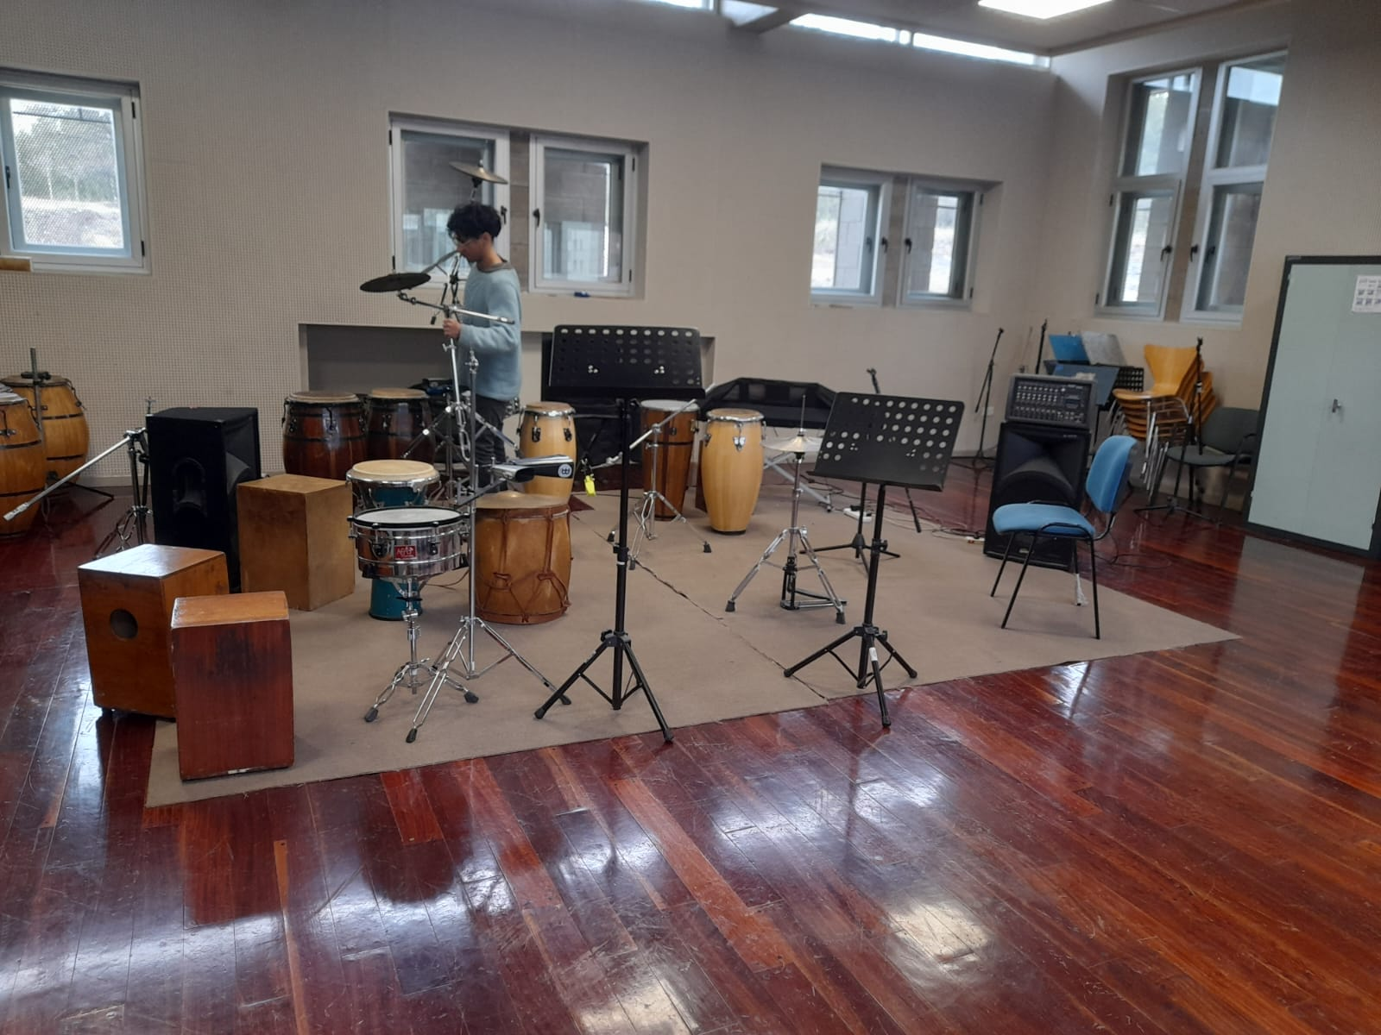
REPARACIÓN DE INSTRUMENTOS DE PERCUSIÓN PARA ESTUDIO Y ACTIVIDADES INTERCÁTEDRAS
se repararon numerosos instrumentos de percusión utilizados en la carrera de música popular :
Parches de yembe, candombe y caja chayera
Bombos legueros y Piano de Candombe.
4 Asientos protectores.
Macetero de Conga.

Slide 20
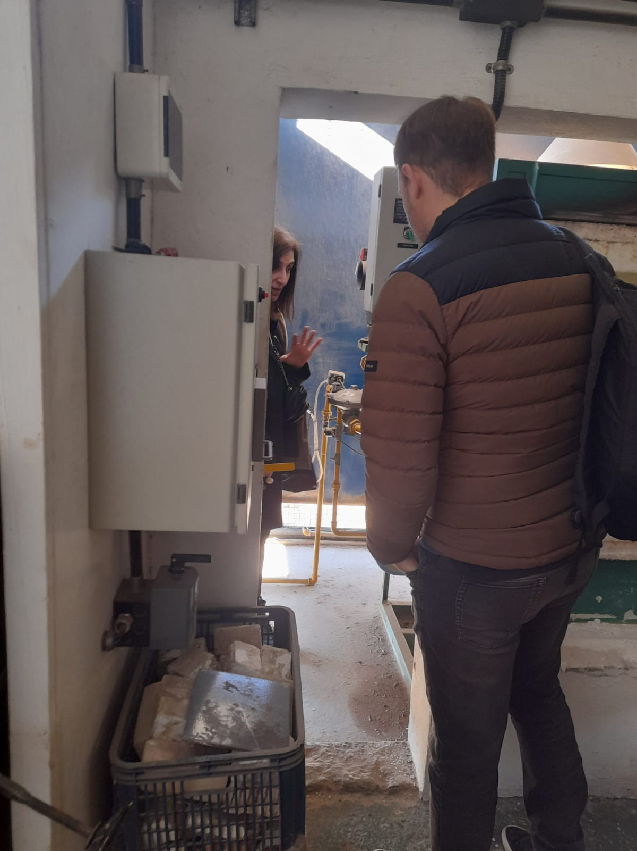
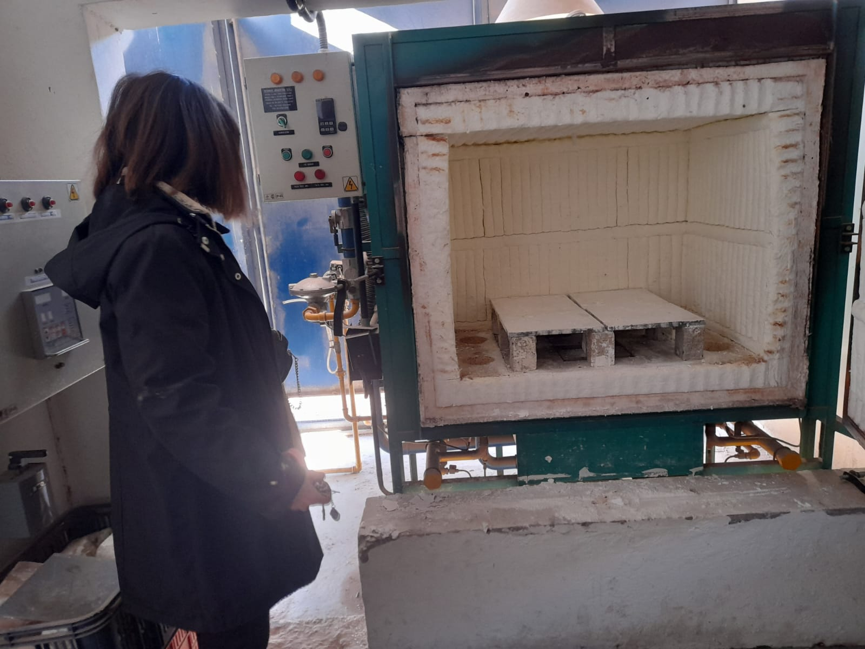
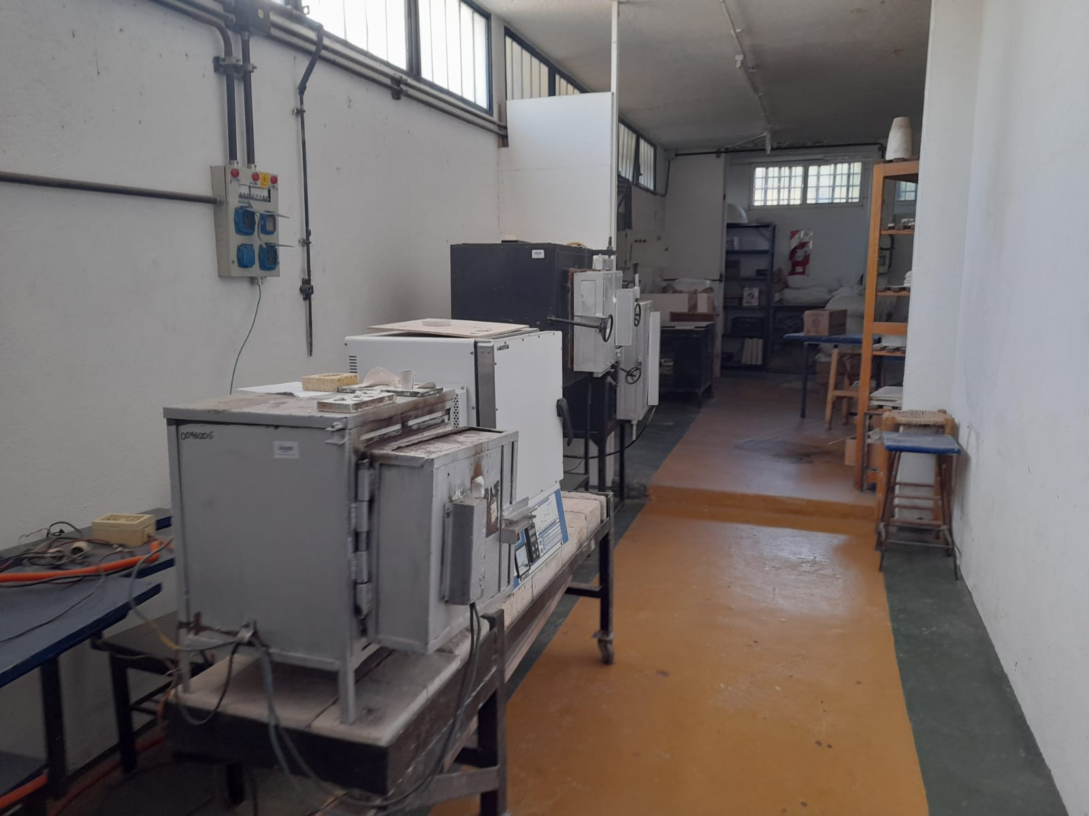
REFRACTARIOS COLADOS CON CSI: DISEÑO DE SOPORTES MODULARES DE ALTA TEMPERATURA
El proyecto consistió en desarrollar soportes refractarios
Para ello se compraron e instalaron dos programadores que permitieran diseñar los soportes

Slide 21
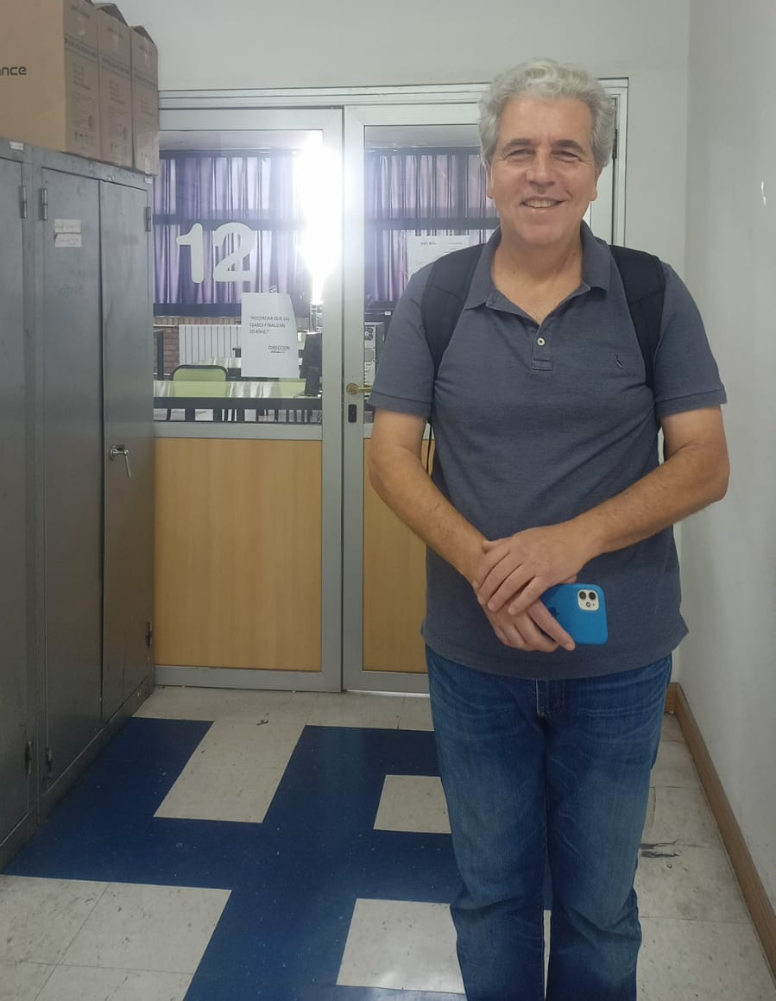
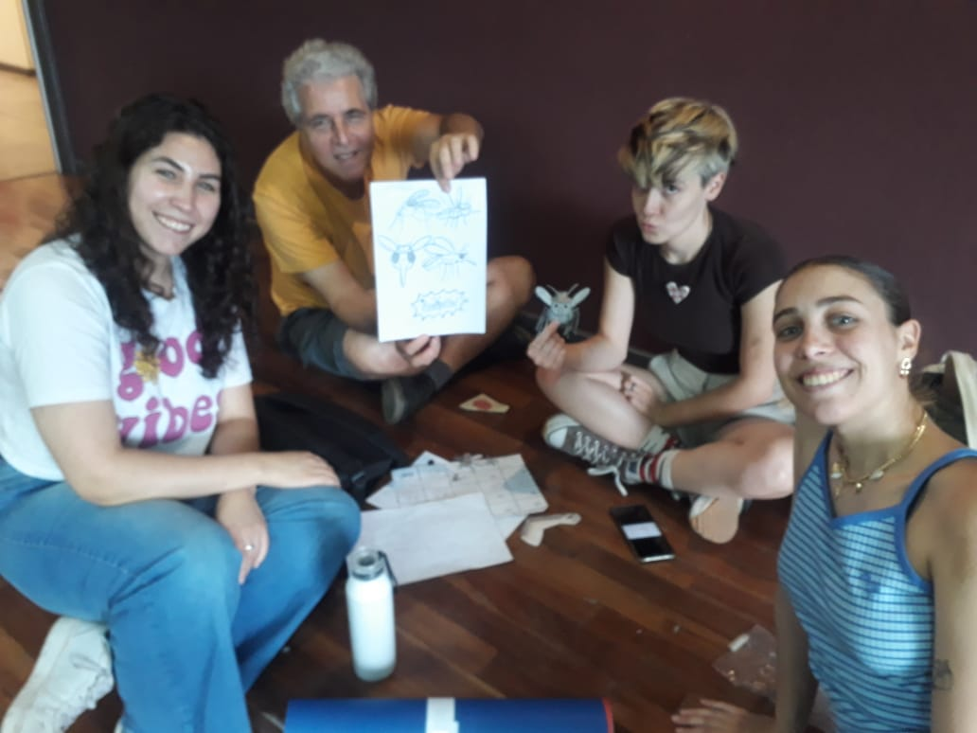
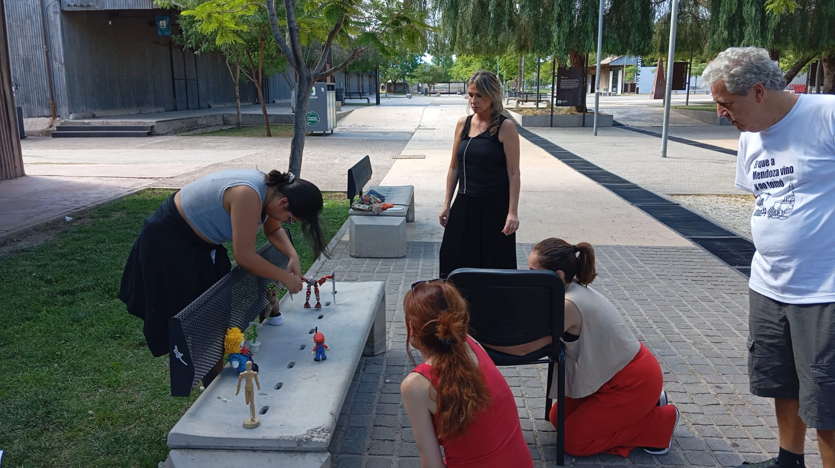
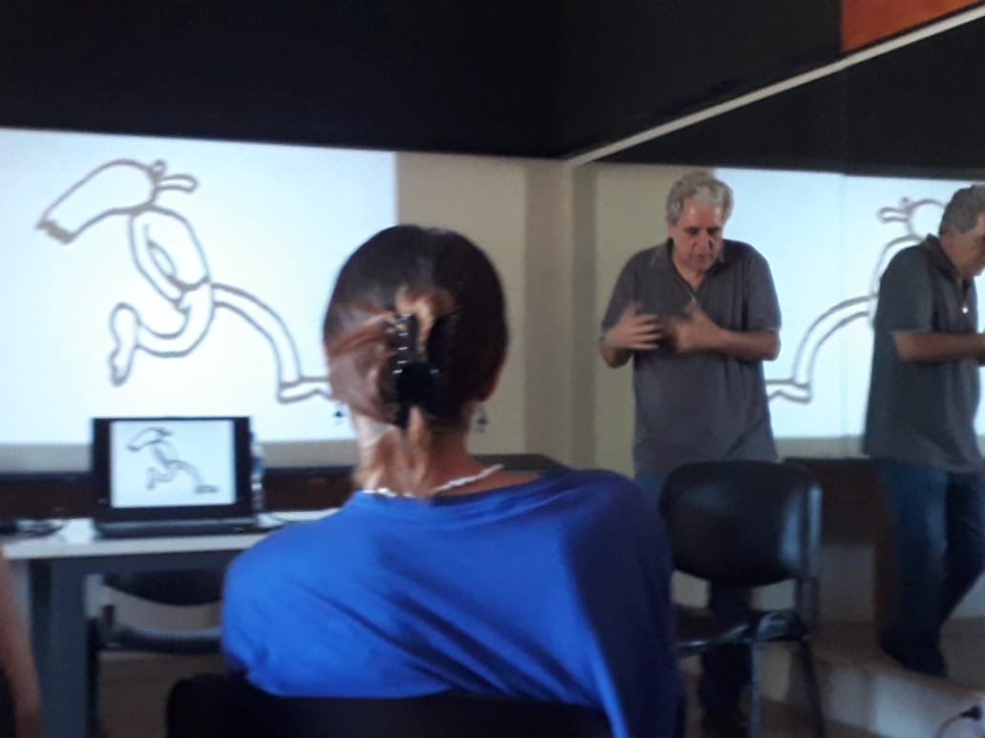
“EXPERIMENTAÇÕES AUDIOVISUAIS EM CONTEXTO INTERCULTURAL” WORKSHOP DE ANIMACIÓN
El workshop fue dictado por el Doc. Maurício Silva Gino: Profesor del Departamento de
Fotografia e Cinema - Escola de Belas Artes da UFMG (Universidad Federal de Minas Gerais)
Participaron 24 estudiantes de las carreras de Artes Visuales y Diseño
Se realizaron acuerdos institucionales entre las unidades académicas intervinientes referidos a carreras de posgrado

Slide 22
Usina de voces
Aquellos proyectos que no cumplieron con los requisitos de forma o no fueron seleccionados pasarán a integrar una “USINA DE VOCES” con el fin de recibir asesoramiento sobre cómo llevar a cabo la propuesta.
COCINA DEL EDIFICIO DE TALLERES
AULA HÍBRIDA

Slide 23
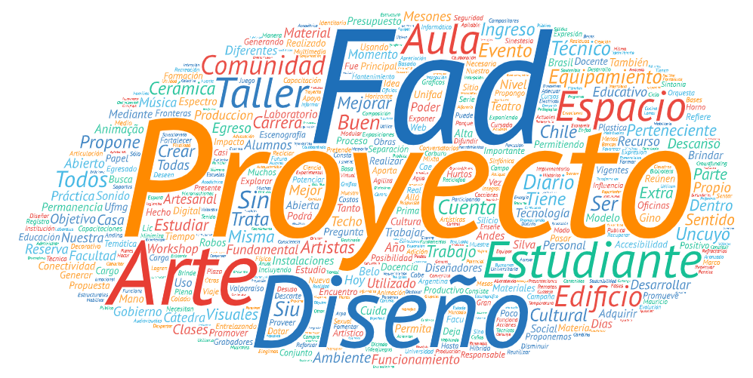

Slide 24
¡Muchas Gracias por Participar!
Contacto:
lafaddecide@gm.fad.uncu.edu.ar

